Slide 1
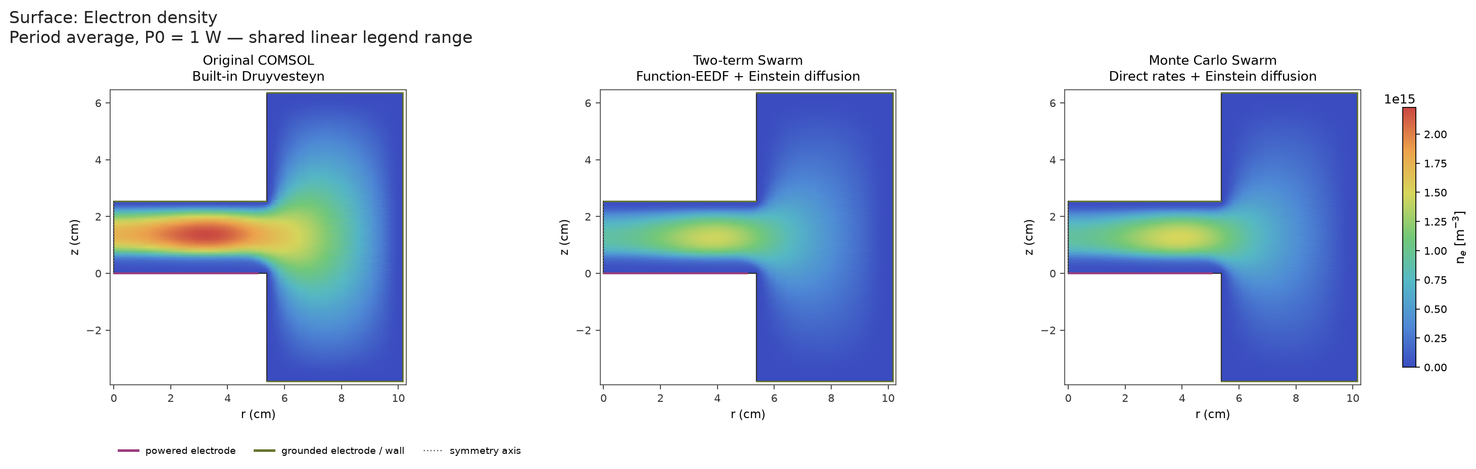
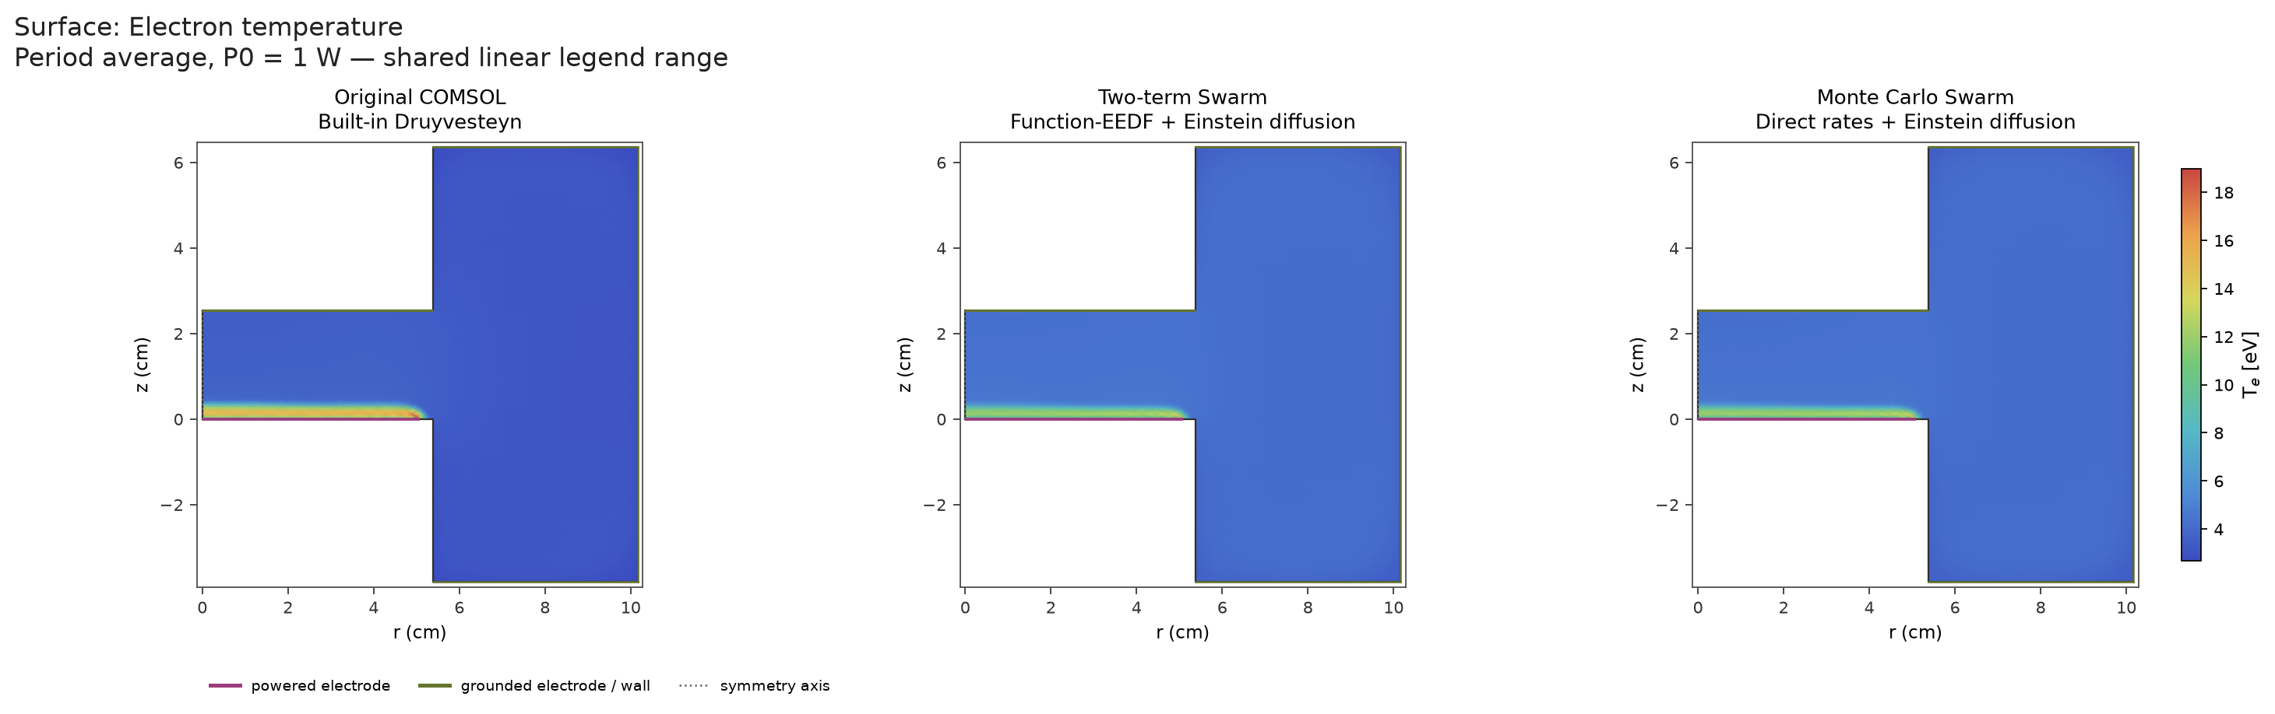
GEC CCP / period-average / common color scale
PLASMA MODELING / ENGINEERING REVIEW
電子Swarm計算とCOMSOL連携
計算法・物理的意味・装置開発への使い方
two-term / multi-term PN / Monte Carlo / propagator P1
Ar・N₂・O₂ | EEDF・輸送係数・反応速度 | GEC ICP / CCP
物理仮定 → 数値収束 → COMSOL空間分布 → 装置判断
ELECTRON SWARM / PLASMA MODELING / 2026-09-18
01
Notes:
右図は保存済みGEC CCPの周期平均2次元比較。上段は電子密度、下段は電子温度。
標準COMSOLの組込みDruyvesteyn、two-term Swarm、Monte Carlo Swarmを同一カラースケールで比較する。

Slide 2
I. 目的と基礎
この資料で理解できること
01
Swarmとは何か
希薄な電子群が、電場と気体分子衝突のもとで示す速度・エネルギー分布を求める計算。
02
なぜ必要か
EEDFが電子移動度、拡散、励起・電離・解離・付着の速度係数を同時に決めるため。
03
4手法は何が違うか
角度展開、粒子軌道、位相空間離散化の違いが、近似誤差・統計ノイズ・計算時間に現れる。
04
どう比較するか
同じ断面積・混合比・E/Nで、正規化、格子収束、統計誤差、反応閾値への感度を確認する。
05
装置開発にどう使うか
物性表をCOMSOLへ渡し、2次元分布と装置KPIへの影響を見て、精密計算が必要な条件を絞る。
目的は手法の優劣を決めることではなく、装置予測を支配する仮定を特定すること。
ELECTRON SWARM / PLASMA MODELING / 2026-09-18
02
Notes:
導入ではコード名を出さず、まず物理的な問いを共有する。
この資料の後半では、各問いに対して実データ、COMSOL空間分布、数値品質の証拠を示す。

Slide 3
I. 目的と基礎
Swarm計算は、衝突断面積を装置方程式へつなぐ
微視的な衝突情報を、COMSOLが使える電子物性へ変換する橋渡し
1
2
3
4
5
衝突断面積
電子エネルギー分布
電子物性
COMSOL装置モデル
開発判断
弾性・励起・電離・解離・付着
σⱼ(ε)
各エネルギーに存在する電子割合
p(ε)
移動度・拡散・反応速度
μ, D, kⱼ
電子密度・平均エネルギー・種・電磁場
nₑ(r,z,t)
均一性・反応源・損傷余裕
条件窓
Swarmが直接解く範囲
装置形状・壁反応・RF場・空間輸送はCOMSOL側で解く
Swarmだけではエッチ速度や膜質は出ない。電子物性の不確かさを、装置計算へ正しく受け渡す。
ELECTRON SWARM / PLASMA MODELING / 2026-09-18
03
Notes:
この流れで重要なのは、Swarm計算と装置計算の責任範囲を分けることである。
Swarmは一様気体中の電子速度空間を解き、COMSOLはその物性を用いて実空間の保存則を解く。
表面反応、イオンエネルギー分布、形状変化まで予測するには別モデルが必要である。

Slide 4
I. 目的と基礎
電子Swarmとは何か
少数電子が気体を乱さない極限で、電場加熱と衝突冷却の定常バランスを求める
電場 E
BOLTZMANN方程式
∂f/∂t − (e/mₑ) E·∇ᵥf = C_el[f] + C_inel[f] + C_ion[f] + C_att[f]
衝突
自由飛行
Swarm極限の前提
nₑ ≪ n_g：電子が電場・中性気体を変えない
電子群は衝突のたびに
向きとエネルギーを変える
一様な気体組成と温度を与える
入力は衝突断面積 σⱼ(ε) と E/N
出力はEEDF、輸送係数、反応速度係数
Swarmは「電子1個の軌道」ではなく、衝突を繰り返す電子集団の統計的応答を求める。
Electron-swarm and Boltzmann-equation definitions: [R1–R5]
ELECTRON SWARM / PLASMA MODELING / 2026-09-18
04
Notes:
Swarm近似では電子密度が十分小さく、空間電荷と電子間衝突を第一近似で無視する。
速度分布関数 f(v) は電場加熱と各衝突演算子のバランスで決まる。EEDFは f の角度積分から得る。
プラズマ装置内ではこの局所応答を、E/Nまたは平均エネルギーの関数として参照する。

Slide 5
I. 目的と基礎
平均エネルギーだけでは反応速度を決められない
同じ平均エネルギーでも、高エネルギー尾部の形が違えば閾値反応は大きく変わる
反応速度係数
kⱼ = ∫₀∞ σⱼ(ε) v(ε) p(ε) dε
閾値反応で見る領域
励起 11.5 eV
電離 15.8 eV
解離・付着は分子ごとの閾値・共鳴
曲線の面積ではなく、σⱼvで重み付けした尾部が効く
平均エネルギーが一致しても、励起・電離・解離・付着の速度係数が一致するとは限らない。
ELECTRON SWARM / PLASMA MODELING / 2026-09-18
05
Notes:
図は概念図であり、実ガスの定量EEDFではない。後半に純Ar、Ar/N2、Ar/O2の実計算を示す。
反応速度係数はEEDFと断面積の重み付き積分であるため、閾値より上の小さな確率質量に敏感である。
同じ平均エネルギーをもつ分布でも、bi-Maxwellian型やDruyvesteyn型では尾部が異なる。

Slide 6
I. 目的と基礎
E/Nは電子が衝突の間に得るエネルギーを表す
電場 E を気体数密度 N で割った換算電界。1 Td = 10⁻²¹ V m²
E/N
E/Nが小さい
E/Nが大きい
同じEでも
衝突前の加速が小さい
衝突前に大きく加速
圧力↑ → N↑ → E/N↓
= 電場による加速
÷ 衝突頻度の尺度
EEDFは低エネルギー側
高エネルギー尾部が増加
温度↑ → N↓ → E/N↑
振動・付着が支配し得る
励起・電離が急増
組成で衝突頻度も変化
p = 13.3 Pa, T_g = 300 K では N ≈ 3.21×10²¹ m⁻³
E/N = 100 Td に相当する電場は E ≈ 321 V m⁻¹
本資料のICP条件例
E/Nと混合比がEEDFの一次的な座標。装置内ではE/Nまたは平均エネルギーを局所参照量として使う。
ELECTRON SWARM / PLASMA MODELING / 2026-09-18
06
Notes:
換算電界E/Nは、電子が平均自由時間中に得るエネルギーと衝突による損失の相対尺度である。
数密度は理想気体近似 N=p/(kBT) で評価した。13.3 Pa、300 Kでは約3.21×10^21 m^-3。
混合ガスでは同じE/Nでも断面積集合が変わるためEEDFは変化する。

Slide 7
I. 目的と基礎
Swarm計算が出す物理量と、COMSOLでの役割
物理量 | 定義・単位 | 何を表すか | COMSOLで使う場所
EEDF p(ε) | ∫p dε = 1 [eV⁻¹] | 電子が各エネルギーに存在する割合 | 反応速度、エネルギー損失、EEDF参照表
平均エネルギー ⟨ε⟩ | ∫εp dε [eV] | EEDFの一次モーメント | 電子エネルギー方程式の状態量
移動度 μ または μN | m² V⁻¹ s⁻¹ / m⁻¹ V⁻¹ s⁻¹ | 電場方向の電子流束 | Γₑ = −μnₑE − D∇nₑ
拡散係数 D または DN | m² s⁻¹ / m⁻¹ s⁻¹ | 密度勾配による広がり | 電子・エネルギー流束
反応速度係数 kⱼ | m³ s⁻¹ | 励起・電離・解離・付着の頻度 | Rⱼ = kⱼ Nⱼ nₑ
成長・減衰率 g | s⁻¹ | 電離と付着を含む電子数変化 | Swarm計算の定常性・人口バランス確認
同じEEDFから輸送係数と反応速度を計算し、単位と定義を固定してCOMSOLへ渡す。
Definitions follow the repository result schema and COMSOL input tables; detailed conventions in speaker notes.
ELECTRON SWARM / PLASMA MODELING / 2026-09-18
07
Notes:
EEDFとEEPFは定義が異なるため混同しない。資料内ではp(ε)をエネルギー確率密度として正規化する。
flux driftとbulk drift、flux diffusionとbulk diffusionも区別する。COMSOL入力側でどの定義を使うか固定する。
反応速度係数は断面積、相対速度、EEDFの積分である。

Slide 8
I. 目的と基礎
このコードで分かること、分からないこと
このコードが直接計算する
別モデルまたは追加証拠が必要
一様DC場でのEEDFと電子物性
装置内の2次元・3次元空間分布そのもの
two-term / multi-term / Monte Carlo / propagatorの比較
表面反応、エッチ速度、膜厚・プロファイル
Ar、N₂、O₂混合に対するE/N掃引
シース内のイオンエネルギー分布
格子収束・統計誤差・手法間差の確認
任意RF位相・強い非局所輸送の完全記述
COMSOL用の物性表と出典情報の出力
DCSを与えない場合の厳密な高次角度散乱
有用性は「電子物性の仮定を比較し、装置モデルへ伝播する不確かさを絞る」ことにある。
ELECTRON SWARM / PLASMA MODELING / 2026-09-18
08
Notes:
コードは電子Swarmの速度空間閉包を供給する。空間場はCOMSOLが解く。
表面反応やイオンエネルギー分布まで結論づけるには、表面化学・シース・実験診断との連携が必要である。
各計算法で未実装の物理機能は、結果メタデータでfail、skip、明示的近似のいずれかとして記録する。

Slide 9
II. 4つの計算法
4手法の違いを先に俯瞰する
手法 | 何を未知量として解くか | 主な近似・制約 | 統計ノイズ | 相対コスト | 最も有用な場面
two-term | 等方成分F₀と流れ成分F₁ | ℓ≥2の角度成分を省略 | なし | 低 | 広いE/N・混合比の条件探索
multi-term PN | F₀…F_LのLegendre成分 | L切断と角度散乱情報 | なし | 中 | 角度異方性・二項近似誤差の評価
Monte Carlo | 多数の電子軌道と衝突履歴 | 有限標本・衝突モデル | あり | 高 | 選択条件の独立検算、B場・複雑軌道
propagator P1 | (ε, μ)セルの確率質量 | 角度1次までの衝突モデル、出力物性が限定 | なし | 中〜高 | 独立な離散化・定常分布の検算
比較の前提
同じ断面積・混合比・E/N・角度散乱仮定・観測量定義で比較する。
手法名ではなく、支配的な誤差源に直交する検算手法を選ぶ。
ELECTRON SWARM / PLASMA MODELING / 2026-09-18
09
Notes:
相対コストは同じ問題設定での定性的な目安であり、実測時間は後半の計算速度スライドで示す。
全手法が同じ衝突物理を解くとは限らない。特にmulti-termの角度散乱入力、Monte Carloの粒子数と付着処理、propagatorの輸送出力範囲を確認する。

Slide 10
II. 4つの計算法
開発目的から計算法を選ぶ
知りたいこと | 最初に使う手法 | 追加で行う検算 | 判断の根拠
広いE/N・混合比の傾向 | two-term | 閾値反応が変わる点だけ他手法 | 高速、決定論的、掃引向き
二項近似の角度切断誤差 | multi-term PN | Lmax収束、DCS／角度閉包の確認 | F₂以上を直接評価
粒子軌道・B場・複雑な衝突 | Monte Carlo | 異なる乱数系列、相対標準誤差、定常性、相関時間 | 軌道を直接サンプリング
離散化に依存しない定常EEDF検算 | propagator P1 | エネルギー・角度格子の細分化 | 遷移作用素の独立構成
COMSOL空間分布への影響 | 採用条件を満たした物性表 | 同一MPH・同一時刻・同一メッシュ | 入力以外の条件を固定
実務上の順序
two-termで広く探索 → 差が装置KPIへ効く条件だけPN・P1・Monte Carloで検算
高コスト手法を全条件に適用せず、物理感度と不確かさに応じて計算資源を配分する。
ELECTRON SWARM / PLASMA MODELING / 2026-09-18
10
Notes:
計算法の選択は、対象KPIがEEDFのどの領域を読むかで決める。
平均エネルギーや移動度が支配的ならtwo-termで十分な場合が多い。閾値反応、高E/N、強い角度異方性、B場では独立検算を優先する。

Slide 11
II. 4つの計算法
Two-term法 1/3：角度分布をF₀とF₁で表す
速度方向の分布をLegendre展開し、等方成分と電場方向の流れ成分だけを残す
近似
f(v, μ) ≈ F₀(v)P₀(μ) + F₁(v)P₁(μ) = F₀(v) + μF₁(v)
+E
F₀
粒子数・EEDF・平均エネルギー
F₁
電場方向のドリフト・流束
省略するもの
F₂, F₃, …：分布の曲率や高次の角度異方性
F₀：等方成分
F₀ + μF₁：前後非対称
|F₁/F₀|が小さい条件では高速で有効。高E/N・前方散乱・B場ではF₂以上の切断誤差を確認する。
Legendre expansion and two-term approximation: [R1], [R3], [R4]
ELECTRON SWARM / PLASMA MODELING / 2026-09-18
11
Notes:
μ=cosθは速度と電場のなす角の余弦。PℓはLegendre多項式である。
F0は角度平均、F1は電場方向の非対称性を表し、two-term法ではℓ≥2を捨てる。
この近似誤差はエネルギー格子の細かさとは別物である。格子収束しても角度切断誤差は残る。

Slide 12
II. 4つの計算法
Two-term法 2/3：1次元エネルギー空間でEEDFを解く
保存則
∂p/∂t = −∂Jε/∂ε + C_inel[p] , Jε = A(ε)p − D(ε)∂p/∂ε
エネルギー格子
電場加熱：高エネルギー側へ
Ar励起
Ar電離
ε [eV]
0
2
4
6
8
11.5
15.8
22
弾性衝突・熱運動：冷却
未知量
各エネルギー区間の確率質量 pᵢ
数値方法
有限体積法。境界流束を隣接区間で符号反転させ、粒子数を保存
安定化
ドリフト優勢でも正値性を保ちやすい指数適合流束
出力
EEDF、平均エネルギー、μN、DN、反応速度係数
決定論的で統計ノイズはない。格子・上限エネルギー・反復残差を変えて数値収束を確認する。
ELECTRON SWARM / PLASMA MODELING / 2026-09-18
12
Notes:
A(ε)はエネルギー空間のドリフト、D(ε)はエネルギー拡散を表す。
有限体積離散化は確率質量を保存する。コードではScharfetter-Gummel型の指数適合流束を使い、tailでの負値と振動を抑える。
衝突閾値は格子節点またはセル面へ挿入し、反応速度の補間誤差を抑える。

Slide 13
II. 4つの計算法
Two-term法 3/3：高速な条件探索に向く
観点 | 強み | 限界・失敗の兆候 | 推奨する使い方
計算 | 高速、決定論的、同じ入力なら再現可能 | 格子収束しても角度切断誤差は残る | E/N・混合比・断面積感度の広い掃引
EEDF | 正規化と平均エネルギーを安定に計算 | 強い前後非対称でF₂以上が無視できない | multi-termのLmax収束と比較
輸送 | 移動度・拡散を一貫して算出 | 重心／フラックス輸送量の定義や角度モデルに依存 | COMSOL入力定義を固定
反応速度 | 多数反応を同じEEDFから積分 | 尾部・閾値反応は小さなEEDF差を増幅 | 励起・電離・解離・付着を個別確認
適用条件 | 一様DC、弱〜中程度の異方性 | 高E/N、前方散乱、磁化、RF周期内の非局所応答 | 選択点だけPN・MC・P1で独立検算
相対計算コスト
低
広い掃引の基準解として使い、差が重要な点だけ高次手法へ進む
速さは正確さの証明ではない。two-termとの差を、角度切断誤差の指標として使う。
ELECTRON SWARM / PLASMA MODELING / 2026-09-18
13
Notes:
two-term法は開発初期の広域探索に最も実用的である。
ただしF2以上の角度成分を捨てる近似を含むため、数値収束と物理近似の妥当性を分けて確認する。
後半の純Ar結果では平均量の一致が良くても、電離のようなtail反応で差が増幅される例を示す。

Slide 14
II. 4つの計算法
Multi-term PN法 1/3：F₀からF_Lまで角度情報を残す
展開
f(v, μ) = Σℓ₌₀ᴸ Fℓ(v)Pℓ(μ)
電場演算子は隣接する角度次数を結合
F₀
F₁
F₂
F₃
… F_L
EEDF・粒子数
ドリフト・流束
分布の曲率
高次の奇成分
細かな角度構造
偶数ℓ
奇数ℓ
Lを増やして観測量が収束するか確認
分布形状
流束・非対称性
Multi-termの価値は高次角度成分を解くこと。Lを増やした収束が、two-term切断誤差の証拠になる。
PN / spherical-harmonic hierarchy: [R3], [R4]
ELECTRON SWARM / PLASMA MODELING / 2026-09-18
14
Notes:
multi-term PN法はLegendre次数Lまでの連立方程式をエネルギー空間で解く。
電場項はFℓとFℓ±1を結合し、衝突項は角度モーメントごとに減衰を与える。
任意の交差E-B場をm=0の軸対称PNだけで表現することはできない。完全な磁場対応にはYℓmまたは粒子軌道が必要である。

Slide 15
II. 4つの計算法
Multi-term PN法 2/3：角度散乱データが必要
DCS＝微分断面積、σℓ＝Legendre角度モーメント
角度モーメント
σℓ(ε) = 2π ∫₋₁¹ σ(ε,χ) Pℓ(cosχ) d(cosχ)
利用できる入力 | 決められる角度情報 | 計算での扱い | 結果の表現
DCSまたは検証済みσℓ表 | 各ℓの衝突減衰を直接決定 | 入力モーメントを使用 | DCSモーメントを用いるPN法
全断面積＋運動量移行断面積 | σ₀と一部の低次情報のみ | 明示した角度閉包を仮定 | 角度分布を仮定したPN法
全断面積のみ | 散乱角分布は一意に決まらない | 等方散乱などの仮定が必要 | 等方散乱などを仮定したPN法
重要な物理的注意
通常の積分断面積だけから、全ての微分断面積や高次角度モーメントを一意に再構成できない。
DCSを与えていないmulti-term結果を「厳密なDCSベース解」と呼ばず、角度閉包仮定を結果に残す。
ELECTRON SWARM / PLASMA MODELING / 2026-09-18
15
Notes:
普通のtotal cross sectionとmomentum-transfer cross sectionは、散乱角分布の全情報を持たない。
そのため本リポジトリのordinary integral cross sectionを用いるmulti-termは、角度閉包を仮定したdirect PN solverとして扱う。
比較ではangular_model、source hash、Lmax、moment order、再構成仮定を記録する。

Slide 16
II. 4つの計算法
Multi-term PN法 3/3：Lmax収束と高エネルギー尾部反応を確認する
Ar, 50 Tdの実計算例
読み方
観測量 | two-term | multi-term PN | 相対差
平均エネルギー [eV] | 5.60606 | 5.58966 | −0.293%
ドリフト速度 [m s⁻¹] | 122056.9 | 121552.7 | −0.413%
正味電離周波数 [s⁻¹] | 244949 | 283771 | +15.85%
平均量が0.5%以内でも、電離は約16%変わる
高エネルギー尾部は小さな角度分布差を増幅
Lを増やし、EEDF・輸送・反応速度を別々に収束確認
DCS情報の不足はLmax収束では解消しない
使う場面
two-termの角度切断誤差が装置KPIへ効くかを、選択したE/Nで確認する。
平均エネルギーの一致だけで妥当性を判断せず、閾値反応とLmax収束を同時に見る。
ELECTRON SWARM / PLASMA MODELING / 2026-09-18
16
Notes:
数値はリポジトリのAr 50 Td回帰基準から引用した。
平均エネルギーとドリフト速度はよく一致する一方、電離はEEDF tailを読むため差が大きい。
これはmulti-termが常に正しいことを示すのではなく、角度切断がtail反応に与える感度を示す。角度散乱入力の妥当性は別に確認する。

Slide 17
II. 4つの計算法
Monte Carlo法 1/3：電子軌道と衝突
軌道
mₑ dv/dt = −e(E + v×B), dr/dt = v
1
次の候補衝突時刻を乱数で選ぶ
自由飛行
ヌル衝突
2
E・B場中で軌道を時間発展
実衝突
3
実衝突かヌル衝突かを判定
4
反応チャネルと衝突後速度を標本化
電子軌道の概念図
軌道形式は複雑な衝突やB場を自然に扱えるが、実際に有効化した物理は結果メタデータで確認する。
Null-collision Monte Carlo and particle-trajectory methods: [R5], [R6]
ELECTRON SWARM / PLASMA MODELING / 2026-09-18
17
Notes:
null-collision法では最大衝突周波数を用いて候補時刻を発生し、実衝突かnullかを受理棄却する。
磁場を含む場合はBoris型積分で速度を更新できるが、対象ケースでBが要求・実装されたかをメタデータで確認する。
粒子軌道を直接標本化するため角度展開の切断はないが、有限粒子数と衝突モデルの不確かさをもつ。

Slide 18
II. 4つの計算法
Monte Carlo法 2/3：滞在時間と衝突イベントから物性を推定する
EEDF推定
反応速度推定
pᵢ = Σ(i番目区間) wΔt / [Δεᵢ Σ(全区間) wΔt]
k̂ⱼ = Σ w ∫自由飛行 Nσⱼ[ε(t)]v(t)dt / Σ wΔt
滞在時間
各エネルギー区間にいた時間を加算
弾性
運動量移行と散乱角を更新
重み w
電離による分岐や粒子制御を補正
励起
電子エネルギーを閾値分だけ減少
正規化
Σ pᵢΔεᵢ = 1 を確認
電離
一次・二次電子へエネルギー分配
平均量
Σ εᵢpᵢΔεᵢ、ドリフト、拡散を推定
付着
現行軌道損失の対応範囲を別途確認
EEDFと反応速度を同じ自由飛行から積分し、相互整合を確認できる。
ELECTRON SWARM / PLASMA MODELING / 2026-09-18
18
Notes:
EEDFはenergy-bin residence timeで推定する。反応速度は同じ軌道上のhazard integralまたはイベント数から推定する。
両者から得た速度係数が一致するかを内部整合性として確認する。
電離分岐や重み付き粒子制御では系譜の退化が有効標本数を減らすため、単純な粒子数だけでは精度を判断できない。

Slide 19
II. 4つの計算法
Monte Carlo法 3/3：統計品質の評価
確認項目 | 確認する量 | 未達が示す問題 | 対処
正規化 | |ΣpᵢΔεᵢ − 1| | ヒストグラム・重みの不整合 | 推定器とエネルギー区間を点検
定常性 | 時間窓ごとの平均・成長率 | 初期過渡が残る | 計算時間を延長
独立反復 | 平均、95%CI、相対標準誤差 | 乱数種によるばらつき | 独立反復・粒子数を増加
相関時間 | 拡散係数の遅れ時間依存 | 拡散の観測時間不足 | 遅れ時間と軌道長を延長
有効標本数 | 有効標本数（ESS）、系譜の寄与率 | 粒子系譜の退化 | 再標本化・粒子数増加
EEDF–反応速度整合 | EEDF積分と衝突イベント推定の差 | 高エネルギー標本不足・実装差 | 希少反応の標本を増加
長所
軌道・衝突を直接標本化し、角度展開の切断を避ける
短所
高コスト。高エネルギー尾部反応、分岐、付着では標本不足になりやすい
Monte Carloは選択点の独立検算に使う。小さな相対標準誤差だけでなく、定常性・相関・系譜を別々に確認する。
ELECTRON SWARM / PLASMA MODELING / 2026-09-18
19
Notes:
RSEはrelative standard error、ESSはeffective sample size。
多数の重み付き粒子が同じ祖先から派生すると、見かけの粒子数より独立情報が少ない。
本データでは混合ガス12条件のうちEEDF・反応速度として採用可能な条件と、輸送係数まで収束した条件を分けて示す。

Slide 20
II. 4つの計算法
Propagator法 1/3：(ε, μ)セル間の確率移動を組み立てる
位相空間
pᵢⱼ = ∫cell(i,j) f(ε,μ)dεdμ ≥ 0
離散化
エネルギー ε × 角度余弦 μ の有限体積
μ = +1
遷移作用素
薄い時間区間の正値な確率移動行列を構成
衝突閾値
セル面に閾値を追加し、高エネルギー尾部を必要範囲まで延長
角度モデル
現行実装はP1衝突閉包。B=0の一様DC
μ = −1
低 ε
高 ε
セル質量を電場加速・角度散乱・非弾性衝突で別セルへ移す
確率質量を直接移送するため負のEEDFを作りにくく、Monte Carloとは異なる決定論的検算になる。
ELECTRON SWARM / PLASMA MODELING / 2026-09-18
20
Notes:
propagator法では位相空間セルの確率質量を未知量とし、短時間の遷移作用素を構成する。
電場加速はcharacteristicに沿ったセル間移送、衝突は角度・エネルギーの遷移として表現する。
現行実装はP1衝突閉包であり、two-termと独立な離散化だが、完全な高次角度散乱ではない。

Slide 21
II. 4つの計算法
Propagator法 2/3：定常分布を求める
定常条件
R(g*) p* = p* , Σᵢⱼ p*ᵢⱼ = 1
主固有ベクトル
p*
正値な遷移行列 R
定常EEDF p(ε)
1. 局所遷移を構成
2. 成長率gを調整し固有値1を探索
3. 角度積分してEEDF・モーメントを算出
遷移行列Pの固有値1に対応する定常確率分布を求める。
ELECTRON SWARM / PLASMA MODELING / 2026-09-18
21
Notes:
非負遷移行列の主固有ベクトルが定常な確率分布を与える。成長・減衰がある場合はgを調整し、正規化されたモードを求める。
Cayley近似や作用素の積は内部実装名であり、説明の中心は定常確率分布と保存性である。
Monte Carloの標本化ノイズとは独立だが、格子と時間刻みの離散化誤差をもつ。

Slide 22
II. 4つの計算法
Propagator法 3/3：独立な離散化検証に有用
検証条件 | 格子比較 | 最大δ⟨ε⟩ | 最大δW（ドリフト速度） | 最大重み付きL1差
Ar 0.05–1 Td | 中格子／細格子 | 0.393% | 0.544% | 0.637%
Ar（非弾性衝突あり） 10–500 Td | 中格子／細格子 | 0.178% | 0.619% | —
GEC高電界 4000 Td | 300×48 / 600×72 | 0.374% | 0.547% | 0.252%
決定論的、正値・保存的、two-termと異なる(ε,μ)離散化
現行実装はP1衝突モデル。重心拡散、エネルギー輸送、磁場、RF周期応答は未提供／未検証
強み
限界
推奨用途
EEDF・平均エネルギー・フラックス・ドリフト速度の独立検算。提供されない輸送量を推定で補わない。
強みは統計ノイズのない独立離散化。検証済み出力の範囲を越えてCOMSOL入力を作らない。
ELECTRON SWARM / PLASMA MODELING / 2026-09-18
22
Notes:
表はリポジトリのgrid-refinement qualification結果。δはmediumとfine格子の相対差。
propagatorはEEDFとflux driftの独立検算に有用だが、未提供・未検証のbulk diffusionやenergy transportを補間や推定で埋めてはならない。

Slide 23
III. 比較と実装
手法間差を、4種類の誤差に分けて読む
誤差の種類 | 例 | 主な観測量 | 低減・確認方法
入力データ | 断面積、閾値、角度散乱、混合比 | 全てのEEDF・物性 | 同じ入力データ識別子、過程一覧、単位を固定
物理モデル | two-term角度切断、P1角度モデル、付着・磁場対応 | 角度分布、高エネルギー尾部、輸送 | 能力表と結果メタデータを確認
離散化 | エネルギー上限・格子、Lmax、時間刻み | EEDF形状、平均量、反応速度 | 格子細分化・Lmax・高エネルギー尾部延長
統計 | 粒子数、独立反復、相関、系譜 | Monte CarloのEEDF・反応速度・輸送 | 95%信頼区間・相対標準誤差・有効標本数、定常性
伝播
δKPI² ≈ Σα (∂KPI/∂qα)² δqα² + 2Σα<β Cov(qα,qβ)
4手法の一致は離散化・モデル差の一部を減らす証拠。断面積が正しいことや装置KPIの妥当性までは証明しない。
ELECTRON SWARM / PLASMA MODELING / 2026-09-18
23
Notes:
手法間差を一つの数値へまとめず、入力・物理モデル・離散化・統計に分ける。
最終的な開発優先度は、物性qαの不確かさをCOMSOLのKPI感度へ伝播して決める。
同じ誤った断面積を全手法で使えば、全手法が一致する可能性がある。

Slide 24
III. 比較と実装
コードの処理フローを物理的な言葉で読む
01
条件を指定
ガス組成、温度、圧力、E/N、使う計算法、必要な追加物理を入力する。
02
実行前に確認
単位、断面積、各手法の対応範囲を確認し、未対応物理を黙って無視しない。
03
4手法を実行
各手法が自身の未知量と離散化でEEDF・物性を計算する。
04
数値品質を確認
正規化、残差、格子／Lmax収束、Monte Carlo統計、高エネルギー尾部の範囲を確認する。
05
同一定義で比較
共通エネルギー格子と同じ輸送量定義で、EEDF・平均量・反応速度を比較する。
06
COMSOL表を出力
採用条件を満たした結果だけを、単位・出典・対応範囲とともに表へ変換する。
設計上の要点
計算法の選択と追加物理の要求を分離し、各手法がどう扱ったかを結果に残す。
処理名ではなく、各段階で何の物理・単位・証拠を確認するかを追う。
ELECTRON SWARM / PLASMA MODELING / 2026-09-18
24
Notes:
コード内部ではschema v2、solve plan、canonical result、COMSOL input bundleなどの名称を使う。次ページで対応を示す。
重要なのは、未対応物理を暗黙に無視せず、fail・skip・明示的近似として記録することである。
結果には各計算法が各物理機能をどう扱ったかをメタデータとして残す。

Slide 25
III. 比較と実装
コード用語を、物理用語に言い換える
コード・ファイル中の名称 | この資料での呼び方 | 意味
run.solvers | 使用する計算法 | two-term、multi-term、Monte Carlo、propagatorの選択
physics.features | 追加する物理モデル | e–e衝突、B場、角度散乱などの要求
solve plan | 実行前の組み合わせ表 | どの手法が要求物理を実行・近似・不対応とするか
canonical result | 4手法共通の結果形式 | EEDF、物性、数値品質、仮定を同じ項目で保存
quality gate | 採用判定条件 | 正規化・収束・統計誤差などの最低条件
COMSOL input bundle | COMSOLへ渡す表一式 | 物性表、EEDF表、単位、出典、対応範囲
model adapter / map | 個別MPHの変数対応 | 表の列をCOMSOL変数・反応・解析ステップへ結び付ける設定
closure owner | 物性値の供給元 | SwarmとCOMSOLのどちらが各係数を与えるか
コード名は追跡性のために残す。説明の主語は、物理量・近似・採用条件・装置判断に置く。
ELECTRON SWARM / PLASMA MODELING / 2026-09-18
25
Notes:
この対応表は、実装レビューと物理レビューの言葉を合わせるためのもの。
以降のスライドでは、コード固有名を必要最小限にし、平易な物理用語を優先する。

Slide 26
IV. SWARM計算結果
衝突断面積：4手法で共通にする入力
ガス／断面積セット | 衝突過程数 | 本比較で使用 | 注意点
Ar / Biagi | 46 | 純Ar、全混合ガスで共通 | 弾性・励起・電離
N₂ / Biagi | 46 | Ar 90% + N₂ 10% | 回転励起なし；1 Tdは適用下限
O₂ / Biagi（付着あり） | 15 | 電子付着の感度確認 | 二体解離性付着を含む
O₂共通（付着なし） | 13 | 3手法の共通比較条件 | 電気陰性プラズマの予測には使用しない
入力データ識別子
Ar 11f7… | N₂ 430e… | O₂（付着あり） cfb… | O₂（付着なし） af040…
再現条件：Tg=300 K, p=13.3 Pa, 一様直流場, B=0, 電子間衝突なし, E/N={1,10,100,1000} Td
計算法の差を解釈する前に、反応セットと電子付着の有無を一致させる。
[R2] | outputs/lxcat_swarm_validation/raw_lxcat/*; evaluation/README_ja.md
ELECTRON SWARM / PLASMA MODELING / 2026-09-18
26
Notes:
断面積の出所と比較条件。O2の主比較はattachmentを落とした共通閉包であり、電気陰性プラズマの完全モデルではない。
Sources:
- Pitchford et al., Plasma Process. Polym. 14 (2017) 1600098. DOI:10.1002/ppap.201600098
- outputs/lxcat_swarm_validation/evaluation/README_ja.md
- outputs/lxcat_swarm_validation/raw_lxcat/

Slide 27
IV. SWARM計算結果
純Ar：Swarm 3手法とCOMSOL解析EEDF
同じ平均エネルギーに一致させたMaxwellian / Druyvesteynを重ねて形状差を比較 横軸：電子エネルギー ε [eV]（線形）／縦軸：log₁₀ p(ε)
two-term
Monte Carlo
propagator P1
COMSOL Maxwellian
COMSOL Druyvesteyn
解析分布は同じ平均エネルギーでもtail形状が異なる。閾値反応ではSwarm EEDFとの差を反応積分で評価する。
Swarm: outputs/argon_gec_icp/{two_term,monte_carlo,propagator}_tables*/mixture_0000/eedf.csv; COMSOL analytic EEDF definition
ELECTRON SWARM / PLASMA MODELING / 2026-09-18
27
Notes:
COMSOL解析分布は f0(ε)=g φ^(-3/2) β1 exp[-(εβ2/φ)^g]、p(ε)=√ε f0(ε) とした。
Maxwellianは g=1、β1=2.0729648968、β2=1.5。Druyvesteynは g=2、β1=0.5191252304、β2=0.7396687798。
φは各条件のtwo-term、Monte Carlo、propagator P1の平均エネルギーの算術平均。平均値を一致させ、分布形状だけを比較する。
解析分布に用いたφ: 10 Td: 5.354 eV / 100 Td: 6.922 eV / 1000 Td: 15.160 eV / 2500 Td: 35.333 eV
横軸は実エネルギー[eV]の線形目盛。縦軸は高エネルギー尾部を読めるようlog10確率密度とした。

Slide 28
IV. SWARM計算結果
純Ar：4手法のEEDF差はどこに出るか
手法の組み合わせ | 最大TV | E/N | 記載された平均エネルギー差
Monte Carlo−two-term | 3.81% | 2500 Td | 2.98%
propagator−two-term | 3.94% | 2500 Td | 2.00%
TVは全エネルギー域の確率質量差。局所的な高エネルギー尾部の相対差とは異なる。
最大値： 3.94%
純Arの3手法間差は小さいが、反応速度は閾値積分なのでTVだけで合否を決めない。
outputs/argon_gec_icp/eedf_comparison/eedf_comparison_metrics.csv
ELECTRON SWARM / PLASMA MODELING / 2026-09-18
28
Notes:
純ArのEEDF距離。selected closureはqualified MCがある点ではMCを使用する。
Sources:
- outputs/argon_gec_icp/eedf_comparison/eedf_comparison_metrics.csv

Slide 29
IV. SWARM計算結果
純Ar：平均エネルギーとドリフト速度
平均エネルギーとドリフト速度の一致は低次モーメント整合を示すが、角度分布近似と高エネルギー反応速度の検証を置き換えない。
transport_vs_en.csv for three solvers
ELECTRON SWARM / PLASMA MODELING / 2026-09-18
29
Notes:
純Arの輸送比較。横軸はcampaign anchorであり、category spacingは対数間隔ではない。数値は元表のflux definitions。
Sources:
- outputs/argon_gec_icp/two_term_tables_tail_converged/mixture_0000/transport_vs_en.csv
- outputs/argon_gec_icp/monte_carlo_tables/mixture_0000/transport_vs_en.csv
- outputs/argon_gec_icp/propagator_tables/mixture_0000/transport_vs_en.csv

Slide 30
IV. SWARM計算結果
純Ar：高エネルギー尾部が励起・電離速度を決める
kⱼ = ∫εₜₕ^∞ σⱼ(ε)v(ε)p(ε)dε：閾値未満は寄与しない
EEDFの“見た目の一致”より、対象反応の積分核 σⱼvとの重なりを評価する。
rates_vs_en.csv; Ar thresholds 11.5 / 15.8 eV
ELECTRON SWARM / PLASMA MODELING / 2026-09-18
30
Notes:
Ar励起・電離rate。縦軸はlog10。rateの大きな変化はtail確率の増加と断面積kernelの重なりによる。
Sources:
- outputs/argon_gec_icp/two_term_tables_tail_converged/mixture_0000/rates_vs_en.csv
- outputs/argon_gec_icp/monte_carlo_tables/mixture_0000/rates_vs_en.csv
- outputs/argon_gec_icp/propagator_tables/mixture_0000/rates_vs_en.csv

Slide 31
IV. SWARM計算結果
純Ar：採用前の数値品質確認
計算法／確認項目 | 合格数／全数 | 最大・代表値 | 解釈
two-term物性表の数値品質 | 14 / 14 | 高エネルギー尾部収束済み | 決定論的物性表を採用可能
Monte Carlo輸送係数までの採用 | 7 / 14 | 定常性・相関時間が未達 | 全輸送量を一括採用しない
Monte Carlo EEDF・反応速度に採用 | 14 / 14 | EEDF・反応速度のみ採用 | COMSOL入力として採用
propagator P1主要出力 | 14 / 14 | 最大残差 1.43e-15 | 決定論的収束
EEDF正規化 | 全表示条件 | 最大誤差 4.44e-16 | 確率質量保存
重要
MCの輸送係数まで統計収束 未達とEEDF・反応速度の採用は矛盾しない。採用対象の物理量が異なる。
採用判定は計算法全体の称号ではなく、使用する出力量ごとの契約。
quality.csv for three solvers; run_status.json
ELECTRON SWARM / PLASMA MODELING / 2026-09-18
31
Notes:
純Ar campaignのquality。MC active-closure profileはCOMSOLで必要なEEDF/rate/transport subsetに対する適格性。
Sources:
- outputs/argon_gec_icp/monte_carlo_tables/mixture_0000/quality.csv
- outputs/argon_gec_icp/propagator_tables/mixture_0000/quality.csv
- outputs/argon_gec_icp/comsol_monte_carlo_function_eedf/run_status.json

Slide 32
IV. SWARM計算結果
混合ガス：Ar 90% + 添加ガス 10% の比較条件
条件 | 主なエネルギー損失・比較手法 | 期待されるEEDF効果 | 比較上の制約
Ar/N₂ | N₂振動・電子励起 | 1–10 eV域の冷却・構造変化 | Biagi断面積セットは回転励起を含まない
Ar/O₂（付着なし共通条件） | O₂振動・電子励起 | 低エネルギー本体と高エネルギー尾部を再配分 | 3手法に共通する衝突過程
Ar/O₂（解離性付着あり） | e+O₂→O+O⁻ | 電子数成長率を低下 | 現行Monte Carloは付着後の粒子数減少が未実装
混合
Σs xs=1, Cmix=Σs xs Cs
付着損失
Rattach = nₑN xO₂ katt
組成差は“平均断面積”ではなく、各閾値積分核とEEDFの自己整合再配分として現れる。
[R2] | outputs/lxcat_swarm_validation/evaluation/README_ja.md
ELECTRON SWARM / PLASMA MODELING / 2026-09-18
32
Notes:
混合条件と物理的期待。O2 attachment sensitivityはtwo-termとpropagatorで別途評価する。
Sources:
- Pitchford et al., Plasma Process. Polym. 14 (2017) 1600098. DOI:10.1002/ppap.201600098
- outputs/lxcat_swarm_validation/evaluation/README_ja.md

Slide 33
IV. SWARM計算結果
Ar 90% + N₂ 10%：SwarmとCOMSOL解析EEDF
振動励起で形成される低エネルギー構造を解析分布との差として可視化 横軸：電子エネルギー ε [eV]（線形）／縦軸：log₁₀ p(ε)
two-term
Monte Carlo
propagator P1
COMSOL Maxwellian
COMSOL Druyvesteyn
解析分布は同じ平均エネルギーでもtail形状が異なる。閾値反応ではSwarm EEDFとの差を反応積分で評価する。
Ar/N₂ mixture sweep EEDF and mean-energy results; COMSOL analytic EEDF definition
ELECTRON SWARM / PLASMA MODELING / 2026-09-18
33
Notes:
COMSOL解析分布は f0(ε)=g φ^(-3/2) β1 exp[-(εβ2/φ)^g]、p(ε)=√ε f0(ε) とした。
Maxwellianは g=1、β1=2.0729648968、β2=1.5。Druyvesteynは g=2、β1=0.5191252304、β2=0.7396687798。
φは各条件のtwo-term、Monte Carlo、propagator P1の平均エネルギーの算術平均。平均値を一致させ、分布形状だけを比較する。
解析分布に用いたφ: 1 Td: 0.899 eV / 10 Td: 1.311 eV / 100 Td: 6.155 eV / 1000 Td: 14.900 eV
横軸は実エネルギー[eV]の線形目盛。縦軸は高エネルギー尾部を読めるようlog10確率密度とした。

Slide 34
IV. SWARM計算結果
Ar/N₂：EEDF差とMonte Carloの統計誤差
E/N | 輸送係数まで統計収束 | EEDF・反応速度に採用 | 電子移動度の相対標準誤差
1 Td | 未達 | 合格 | 2.23%
10 Td | 未達 | 合格 | 0.15%
100 Td | 未達 | 合格 | 0.14%
1000 Td | 合格 | 合格 | 0.01%
EEDF・反応速度は4/4条件で採用、輸送係数までの統計収束は1/4条件。100 Tdは電子数成長率が整合するが、拡散係数は未収束。
mc_refinement_v7 + mc_core_v8; conservative union-grid TV
ELECTRON SWARM / PLASMA MODELING / 2026-09-18
34
Notes:
Ar/N2のmean energy、TV、MC qualification。100 Tdはv8のexact-bin residence / piecewise-linear rate積分でactive closureを通過した。full transport failureはtime-horizonで、EEDF/rate閉包の不合格ではない。
Sources:
- outputs/lxcat_swarm_validation/mc_refinement_v7/evaluation/ar_n2/eedf_comparison/eedf_comparison_metrics.csv
- outputs/lxcat_swarm_validation/mc_core_v8/evaluation/README_ja.md

Slide 35
IV. SWARM計算結果
Ar/O₂（90/10）：SwarmとCOMSOL解析EEDF
共通の非付着条件で、分子衝突が解析分布から外す形状を比較 横軸：電子エネルギー ε [eV]（線形）／縦軸：log₁₀ p(ε)
two-term
Monte Carlo
propagator P1
COMSOL Maxwellian
COMSOL Druyvesteyn
解析分布は同じ平均エネルギーでもtail形状が異なる。閾値反応ではSwarm EEDFとの差を反応積分で評価する。
Ar/O₂ common non-attachment mixture sweep EEDF and mean-energy results; COMSOL analytic EEDF definition
ELECTRON SWARM / PLASMA MODELING / 2026-09-18
35
Notes:
COMSOL解析分布は f0(ε)=g φ^(-3/2) β1 exp[-(εβ2/φ)^g]、p(ε)=√ε f0(ε) とした。
Maxwellianは g=1、β1=2.0729648968、β2=1.5。Druyvesteynは g=2、β1=0.5191252304、β2=0.7396687798。
φは各条件のtwo-term、Monte Carlo、propagator P1の平均エネルギーの算術平均。平均値を一致させ、分布形状だけを比較する。
解析分布に用いたφ: 1 Td: 0.881 eV / 10 Td: 3.172 eV / 100 Td: 6.189 eV / 1000 Td: 15.216 eV
横軸は実エネルギー[eV]の線形目盛。縦軸は高エネルギー尾部を読めるようlog10確率密度とした。

Slide 36
IV. SWARM計算結果
O₂付着：EEDF差が小さくても電子数成長率は反転する
E/N | TV | 電子数成長率（付着なし）[s⁻¹] | 電子数成長率（解離性付着あり）[s⁻¹]
1 Td | 0.000% | 1.17e-11 | -0.056
10 Td | 0.349% | 0.014 | -6535.990
100 Td | 0.016% | 1.50e+5 | 1.35e+5
1000 Td | 0.002% | 4.65e+7 | 4.65e+7
付着損失
Cattach[p] = −Nvσatt(ε)p
10 Td：TV=0.349%・⟨ε⟩−0.458%でも、gは+0.014→−6.54×10³ s⁻¹。密度収支は高エネルギー尾部形状以上に敏感。
evaluation/attachment_sensitivity.csv
ELECTRON SWARM / PLASMA MODELING / 2026-09-18
36
Notes:
O2のbinary dissociative attachment感度。three-body attachmentは誤用していない。MC attachment trajectory lossは未実装。
Sources:
- outputs/lxcat_swarm_validation/evaluation/attachment_sensitivity.csv
- docs/physics_limitations.md

Slide 37
IV. SWARM計算結果
混合ガスMC：出力別に統計収束を判定
混合ガス | EEDF・反応速度に採用 | 輸送係数まで統計収束 | 確認すべき点
Ar/O₂ | 4/4 | 2/4 | 1 TdでMonte Carlo直接出力−two-term TV=4.32%; 付着なし共通物理
Ar/N₂ | 4/4 | 1/4 | 100 Tdは成長率整合合格; 輸送は観測時間不足
Ar/Cl₂ | 3/4 | 1/4 | 100 Tdの35.5/43.5 eV二重電離を全独立反復で未観測
100 Td 条件 | 成長率の定常性指標 | 衝突イベント推定差 | 採用判定 | 未達理由 | 実行時間／計算規模
Ar/N2 | 0.995546 | -1.554% | 合格 | 観測時間不足 | 550.2 s / 151.0 M
Ar/Cl2 | 0.994423 | -1.323% | 未達 | 高エネルギー標本不足 + 観測時間不足 | 236.6 s / 184.5 M
12点中EEDF・反応速度に採用 11、輸送係数まで統計収束 4。未合格軸をEEDF破損へ読み替えず、観測時間不足と高エネルギー標本不足を別々に扱う。
mc_refinement_v7/evaluation/refinement/qualification_status.csv; mc_core_v8/evaluation/metrics.csv
ELECTRON SWARM / PLASMA MODELING / 2026-09-18
37
Notes:
v7最終campaignへv8のAr/N2・Ar/Cl2 100 Td結果を反映した資格表。Ar/N2のactive closureはPASS。Ar/Cl2はgrowth整合にはPASSしたが、高閾値二重電離の未観測によりrare_tail軸が残る。full transportはdiffusion lagのtime_horizonを含む。
Sources:
- outputs/lxcat_swarm_validation/mc_refinement_v7/evaluation/refinement/qualification_status.csv
- outputs/lxcat_swarm_validation/mc_core_v8/evaluation/metrics.csv
- outputs/lxcat_swarm_validation/mc_core_v8/evaluation/README_ja.md

Slide 38
IV. SWARM計算結果
100 Tdの物性値：ガス組成の効果と計算法の差
Ar/N₂とAr/O₂のMonte Carloは各最終計算結果を使用；O₂は電子付着を除く共通衝突集合
混合気 | 平均エネルギーの手法間最大差 | ドリフト速度の手法間最大差 | 物理的解釈
Ar | 0.26% | 0.39% | Ramsauer領域から非弾性衝突支配へ
Ar/N₂ | 0.58% | 0.69% | 振動励起が電子エネルギーを冷却し電子移動度を再配分
Ar/O₂ | 0.42% | 0.62% | O₂振動・電子励起；付着は除外
100 Tdでは組成による平均エネルギー差（Ar→混合気）が手法間差より大きい。装置設計ではガス反応系を先に固定する。
transport_vs_en.csv; mc_refinement_v7; mc_core_v8 aggregate_scalars.csv
ELECTRON SWARM / PLASMA MODELING / 2026-09-18
38
Notes:
100 Tdのmean energyとflux driftを、同一衝突集合を使う3 solverで比較。Ar/N2 MCはv8、Ar/O2 MCはv7 p2048 DBの100 Td scalar。O2はattachmentを除いた共通物理であり、電気陰性輸送の完全モデルではない。
Sources:
- outputs/argon_gec_icp/*_tables/mixture_0000/transport_vs_en.csv
- outputs/lxcat_swarm_validation/tables/{two_term,propagator}/mixture_000{0,1}/transport_vs_en.csv
- outputs/lxcat_swarm_validation/mc_core_v8/ar_n2/aggregate/aggregate_scalars.csv
- outputs/lxcat_swarm_validation/mc_refinement_v7/ar_o2/p2048/monte_carlo.sqlite

Slide 39
IV. SWARM計算結果
E/Nと組成に対する計算法の不一致
各セルは3手法間の最大EEDF全変動距離；同じ確率規格化・共通エネルギー範囲
混合気
1 Td
10 Td
100 Td
1000 Td
最大差
Ar
1.38%
0.60%
0.44%
1.80%
Ar/O₂・1 Td
4.32%
Monte Carlo直接出力 vs two-term
要感度確認
計算法の差 小
計算法の差 小
要感度確認
Ar 90% / N₂ 10%
0.89%
1.33%
0.75%
1.76%
計算法の差 小
要感度確認
計算法の差 小
要感度確認
高電界側
Ar 90% / O₂ 10%
4.32%
0.43%
0.50%
1.76%
1000 Tdでは全組成 1.76–1.80%
propagator–two-termが最大
高エネルギー尾部／低電界要監査
計算法の差 小
計算法の差 小
要感度確認
手法間最大TV
解釈
0%
2.5%
5%
組成・E/Nによる分布変化は一様でない。
差が最大の条件だけをMC・PN収束の
追加監査点に選ぶ。
計算法選択を固定順位にせず、E/N・組成ごとの不一致地図で精密計算点を選ぶ。
pure-Ar and mixture EEDF comparison metrics; conservative union-grid TV
ELECTRON SWARM / PLASMA MODELING / 2026-09-18
39
Notes:
Ar、Ar/N2、Ar/O2の共通E/N 1/10/100/1000 Tdについて、two_term、raw/selected MC、propagatorの全pairから最大TVを抽出した。O2はno-attachment共通物理。
Sources:
- .tmp/swarm_physics_conference_20260914/build/conference_data.json
- outputs/lxcat_swarm_validation/evaluation/
- outputs/argon_gec_icp/eedf_comparison/

Slide 40
IV. SWARM計算結果
計算時間とMonte Carloノイズ
Monte Carlo（100 Td） | 計算規模（衝突処理数） | 実行時間 | 計算速度 | 統計的解釈
Ar/N2 90/10 | 151.0 M | 550.2 s | 274 k/s | 共通エネルギー格子の統合処理が支配
Ar/Cl2 90/10 | 184.5 M | 236.6 s | 780 k/s | 高閾値反応を4独立反復で未観測
標本数依存 | 粒子数×衝突処理数×独立反復 | 共用計算機での実測 | 条件依存 | 95%信頼区間幅 ∝ N_eff⁻¹ᐟ²（独立性が前提）
左：COMSOL物性表を適用して計算（同一PC・同一MPH）
右上：2つの4-並列計算を同時実行した運用実行時間。単独単体性能測定ではない。
決定論的手法の離散化誤差とMCの標本誤差は交換可能でない。目的精度に対する総計算費用で比較する。
comsol_*_function_eedf/run_status.json; mc_core_v8/evaluation/metrics.csv
ELECTRON SWARM / PLASMA MODELING / 2026-09-18
40
Notes:
左のCOMSOL時間は同一モデルで比較可能。右のMC時間はAr/N2とAr/Cl2 campaignを同じホスト上で同時実行した実運用証拠であり、solver速度順位ではない。N2の低throughputは大きなunion-knot表の全process走査が支配する。
Sources:
- outputs/argon_gec_icp/comsol_two_term_function_eedf/run_status.json
- outputs/argon_gec_icp/comsol_monte_carlo_function_eedf/run_status.json
- outputs/argon_gec_icp/comsol_propagator_function_eedf/run_status.json
- outputs/lxcat_swarm_validation/mc_core_v8/evaluation/metrics.csv

Slide 41
IV. SWARM計算結果
誤差を4層に分けて評価する
層 | 誤差源 | 観測量 | 低減手段 | 残る限界
衝突断面積 | データセット・閾値・角度情報 | 反応速度積分 | 出典固定・代替データ比較 | 断面積測定の不確かさ
角度散乱モデル | P1/PN切断・角度閉包 | ドリフト・異方性・高エネルギー尾部 | Lmax収束・Monte Carlo比較 | 積分断面積だけでは角度分布が一意でない
エネルギー離散化 | 閾値近傍・高エネルギー上限・数値流束 | EEDF・反応速度 | 格子細分化・高エネルギー範囲確認 | 範囲外外挿
Monte Carlo統計 | 有限標本・系譜相関 | 95%CI・相対標準誤差・有効標本数 | 独立反復・長い相関時間 | 希少反応の計算費用
COMSOL補間 | E/N–平均エネルギー二次元表 | 局所反応速度・移動度 | 補間点追加・モーメント整合 | 局所場／局所平均エネルギー近似
装置モデル | RF加熱・壁反応・化学反応 | 空間分布 | 同一MPH・定常性 | 非局所電子動力学
誤差伝播
δKPI² ≈ Σα (∂KPI/∂qα)² δqα² + 2Σα<β Covαβ
手法間差は総誤差の一部。装置KPIへ感度伝播して初めて開発優先度になる。
[R2] [R10]
ELECTRON SWARM / PLASMA MODELING / 2026-09-18
41
Notes:
誤差予算の分類。最後の式は線形誤差伝播の概念式で、独立性がない場合は共分散項を含める。
Sources:
- Pitchford et al., Plasma Process. Polym. 14 (2017) 1600098. DOI:10.1002/ppap.201600098
- Godyak, Piejak & Alexandrovich, Plasma Sources Sci. Technol. 11 (2002) 525–543. DOI:10.1088/0963-0252/11/4/320

Slide 42
V. COMSOL連携
COMSOLがSwarm結果を使う場所
Swarmは局所電子物性、COMSOLは空間輸送・化学・電磁場を解く
電子数保存
電子流束
∂ₜnₑ + ∇·Γₑ = Σⱼ kⱼ Nⱼ nₑ
Γₑ = −μₑ nₑ E − Dₑ∇nₑ
電子エネルギー保存
∂ₜ(nε) + ∇·Γε + E·Γₑ = Σⱼ kⱼ Nⱼ nₑ Δεⱼ
局所状態
Swarm参照表
保存則の係数
空間解
E/N または ⟨ε⟩
p(ε), μ, D, kⱼ
流束・生成・損失
nₑ, ε, species, E, B
Swarmは係数とEEDFを供給する。2次元分布はCOMSOL保存則の解であり、両者の役割を混同しない。
COMSOL plasma model equations and repository mapping: [R13], [R14]
ELECTRON SWARM / PLASMA MODELING / 2026-09-18
42
Notes:
電子数保存式と平均エネルギー保存式の係数として、Swarm由来の移動度、拡散、反応速度、EEDFを使う。
RF場、壁境界、重粒子化学、装置形状、時間発展はCOMSOL側の責任である。
比較では同一MPH・同一境界条件・同一反応集合を固定し、Swarm由来の物性入力だけを変える。

Slide 43
V. COMSOL連携
COMSOLへ渡す表と検査項目
ファイル | 独立変数 | 格納する物性 | COMSOLへ渡す前の確認
transport_vs_en.csv | E/N | μN、DN、エネルギー輸送係数 | 定義、単位、対応E/N範囲
rates_vs_en.csv | E/N | 反応速度係数 kⱼ、成長率 | 反応名、閾値、断面積との対応
eedf.csv | ε, E/N | EEDF p(ε) | 正規化、平均値、高エネルギー上限
*_vs_mean_energy.csv | ⟨ε⟩ | 輸送・反応・EEDF参照表 | 単調枝、補間範囲、外挿禁止
manifest.json | — | ガス、断面積識別子、単位、手法、採用状態 | 出典と再現条件
個別MPHで別に定義するもの
COMSOL変数タグ、反応名、解析ステップ、境界条件、実行条件、出力時刻
物性表は装置モデル非依存。個別MPHへの結び付けは別の変数対応表で管理する。
ELECTRON SWARM / PLASMA MODELING / 2026-09-18
43
Notes:
旧資料のbundleは、物性表とmanifestをまとめた『COMSOLへ渡す表一式』を意味する。
装置モデル側の変数tagや反応番号を物性表へ埋め込まず、個別MPHの対応設定に分離する。
外挿を許さず、E/Nまたは平均エネルギーが表の対応範囲外になった点を検出する。

Slide 44
V. COMSOL連携
平均エネルギーからEEDFを参照する表
COMSOLの局所平均エネルギーに対応するEEDFを、正規化と一次モーメントを保って補間
参照関数
p(ε; ū) = interp₂D(ε, ū), ∫p dε = 1, ∫εp dε = ū
1
計算法ごとの基準EEDF
2
エネルギー節点を再配置
3
COMSOL用2次元表
共通E/N点で得たp(ε)
閾値と高エネルギー尾部に節点を追加
ū × ε の参照関数
計算法 | E/N基準点 | 平均エネルギー点 | エネルギー点 | 行数 | 最大補間誤差
two-term | 14 | 93 | 605 | 56,265 | TV 0.495%; 反応速度 0.475%
Monte Carlo | 14 | 114 | 797 | 90,858 | TV 0.497%; 反応速度 0.493%
propagator P1 | 14 | 89 | 543 | 48,327 | TV 0.455%; 反応速度 0.499%
補間誤差を0.5%以下に管理し、計算法の差と表生成の差を分離する。
ELECTRON SWARM / PLASMA MODELING / 2026-09-18
44
Notes:
COMSOLは局所平均エネルギーu-barを状態量としてもつため、E/N表を平均エネルギー軸へ写像して参照する。
補間後も確率質量1と平均エネルギーu-barを満たすように正規化・補正する。
TVはtotal variation distance。rate誤差は対象反応速度の補間誤差。

Slide 45
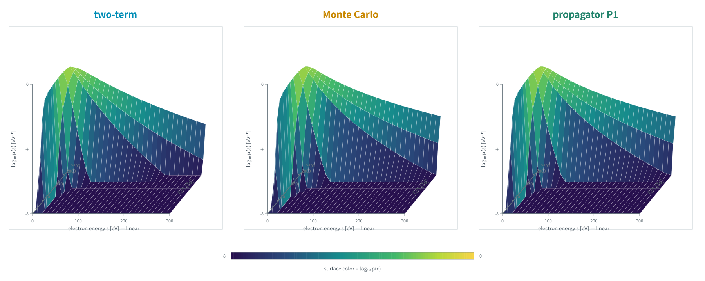
V. COMSOL連携
3次元応答曲面 I：EEDF p(ε; E/N)
x＝電子エネルギー ε [eV]（線形）、奥行き＝E/N、z＝log₁₀ p(ε)；純Ar・13共通基準点
線形エネルギー軸により、反応閾値とtailの絶対エネルギー範囲を直接読める。
Source figure (non-editable): pure-Ar EEDF tables, outputs/argon_gec_icp/{two_term,monte_carlo,propagator}_tables*/mixture_0000/eedf.csv
ELECTRON SWARM / PLASMA MODELING / 2026-09-18
45
Notes:
エネルギー軸は0–300 eVの線形目盛。13条件は1、2、3、5、10、20、30、50、100、300、1000、1500、2500 Td。
E/N上昇に伴い確率質量が高エネルギー側へ連続移動する。
z軸はlog10 p(ε)で、表示下限は10^-8 eV^-1。

Slide 46
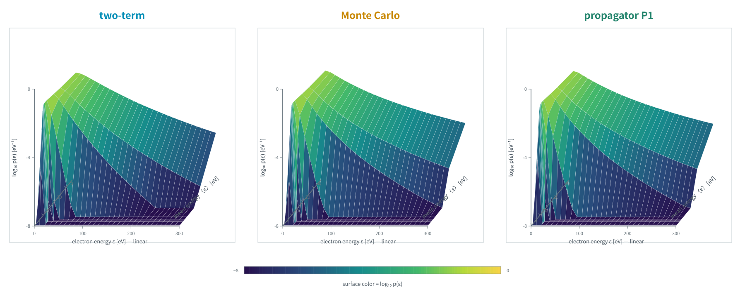
V. COMSOL連携
3次元応答曲面 II：平均エネルギーから参照するEEDF
x＝電子エネルギー ε [eV]（線形）、奥行き＝平均エネルギー〈ε〉、z＝log₁₀ p(ε)
COMSOLは局所平均エネルギーで曲面を切り出す。各切断面の正規化・一次モーメント・反応速度を同時に監査する。
Source figure (non-editable): pure-Ar EEDF tables, outputs/argon_gec_icp/{two_term,monte_carlo,propagator}_tables*/mixture_0000/eedf.csv
ELECTRON SWARM / PLASMA MODELING / 2026-09-18
46
Notes:
エネルギー軸は0–300 eVの線形目盛。13条件は1、2、3、5、10、20、30、50、100、300、1000、1500、2500 Td。
各E/N条件を対応する平均エネルギーへ再標識した。COMSOLの平均エネルギー参照表の物理的意味を示す。
z軸はlog10 p(ε)で、表示下限は10^-8 eV^-1。

Slide 47
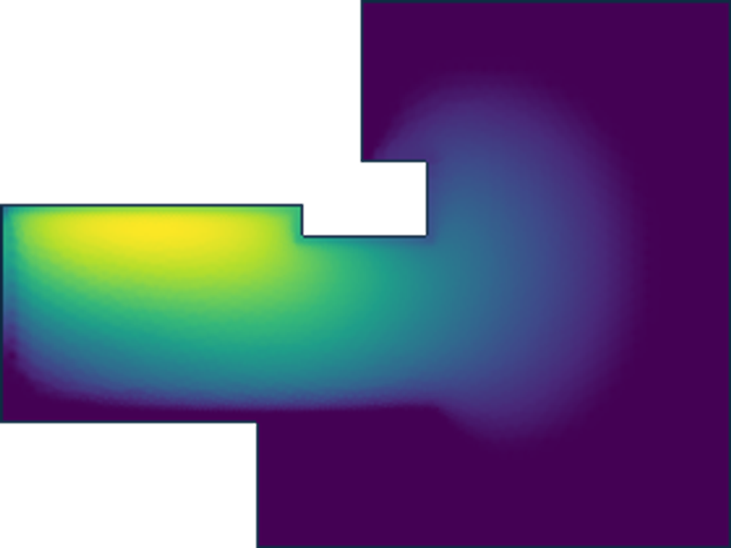
V. COMSOL連携
GEC ICP：軸対称 r–z 断面と比較条件
色は標準COMSOLのRF吸収密度。外形は共通時刻出力結果の計算領域
標準COMSOL Qrh（t = 1 ms）
条件 | 値
RF周波数 | 13.56 MHz
コイル電力 | 1500 W
圧力 | 2.66644 Pa
気体温度 | 300 K
比較時刻 | 0.001 s (時刻を厳密補間)
Swarm終端時刻 | 0.01 s; 空間比較には不使用
比較条件 | 同一メッシュ／同一MPH／4物性入力
8
RF吸収ピーク
2.29e+7 W m⁻³
4
z [cm]
r = 0 回転軸
0
−2.5
0
5
10
14
r [cm]
log₁₀(Qrh / W m⁻³)
軸対称
dV = 2πr dr dz, X = ∫Ω X(r,z) dV
10²
10⁴
10⁶
修正Shepard補間（近傍10点）。表示下限Qmax×10⁻⁶。統計は節点値
比較：標準COMSOL / two-term / Monte Carlo / propagator
4ケースを同一MPH・同一4545節点・同一時刻1 msで比較。標準COMSOLのAr*はこの時刻で未定常のため、差は閉包＋過渡応答として読む。
[R8] [R9] [R13] | comparison_exports/*/fields_common_time.csv; docs/comsol_gec_icp.md
ELECTRON SWARM / PLASMA MODELING / 2026-09-18
47
Notes:
GEC ICPの軸対称計算領域と運転条件。Qrhはoriginal COMSOLの1 ms result。originalは保存解が1 msまでで、Swarm閉包ケースは10 msまであるため、空間比較はすべてexact transient interpolationの1 msに統一した。図示には4545節点からmodified Shepard法で補間したが、ピーク値・積分値・差分統計は元節点またはCOMSOL積分演算子から得た。
Sources:
- Hargis et al., Rev. Sci. Instrum. 65 (1994) 140–154. DOI:10.1063/1.1144770
- Miller et al., J. Res. NIST 100 (1995) 427–439. DOI:10.6028/jres.100.032
- COMSOL 6.4 Application Library: Argon GEC ICP, argon_gec_icp.html
- outputs/argon_gec_icp/comparison_exports/original/fields_common_time.csv
- outputs/argon_gec_icp/comsol_model_comparison/icp_stationarity_summary.csv
- docs/comsol_gec_icp.md

Slide 48
V. COMSOL連携
COMSOLで各物性値をどこから与えるか
比較で変える項目と、全ケースで固定する項目を明示する
物性・モデル | 標準COMSOL | two-term | Monte Carlo | propagator P1 | 全ケースでの供給元
EEDF | Maxwell型EEDF | EEDF参照表 | 重み付きEEDF参照表 | P1 EEDF参照表 | 各電子物性入力
電子移動度 | モデル内定義 | Swarm μN | Swarm μN | Swarm μN | 各電子物性入力
電子拡散 | モデル内定義 | Einstein関係 | Einstein関係 | Einstein関係 | COMSOL側共通
弾性エネルギー損失 | モデル内定義 | 断面積積分 | 断面積積分 | 断面積積分 | COMSOL反応式
非弾性反応 | 同じ反応集合 | 同じ | 同じ | 同じ | COMSOL化学
RF場・壁境界 | 同じMPH | 同じMPH | 同じMPH | 同じMPH | COMSOL
同一MPH・同一時刻・同一反応・同一境界を固定して初めて、空間差を電子物性入力へ帰属できる。
ELECTRON SWARM / PLASMA MODELING / 2026-09-18
48
Notes:
標準COMSOLケースとSwarm入力ケースの差は、EEDF familyと電子輸送係数の与え方を含む。
3つのSwarm入力ケース間では同じ反応集合、RF、壁境界、メッシュ、比較時刻を固定する。
diffusionはEinstein関係を共通に使うため、3 Swarm入力間の独立な拡散係数比較ではない。

Slide 49
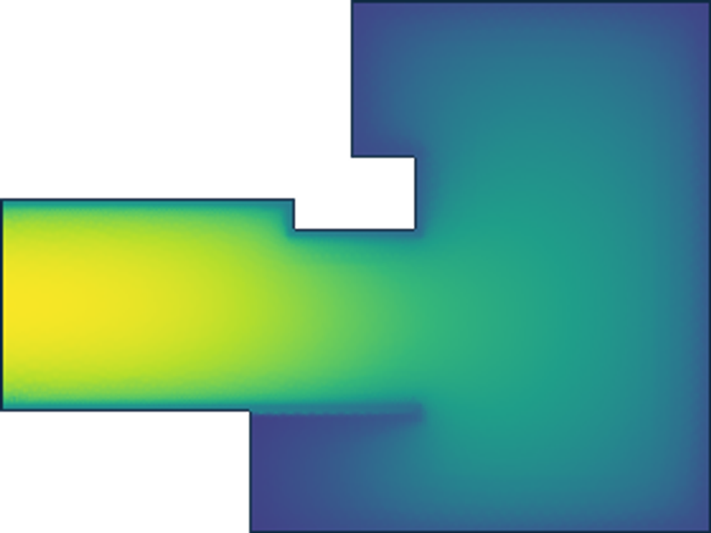
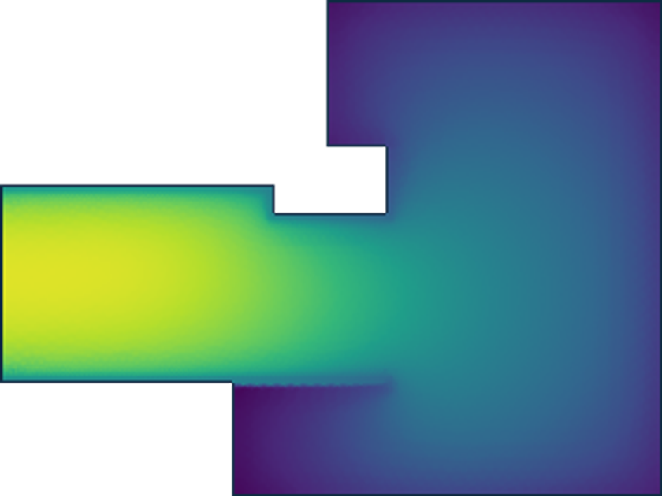


VI. GEC ICP空間比較
電子密度 nₑ：標準COMSOLと3つのSwarm入力を比較
標準COMSOL / two-term / Monte Carlo / propagatorを共通カラースケール・t = 1 ms・4545共通節点で比較
標準COMSOL
two-term
Monte Carlo
propagator P1
8
8
8
8
4
4
4
4
z [cm]
0
0
0
0
−2.5
0
5
10
14
−2.5
0
5
10
14
−2.5
0
5
10
14
−2.5
0
5
10
14
r [cm]
r [cm]
r [cm]
r [cm]
log₁₀(nₑ / m⁻³)
10¹⁴
10¹⁵
10¹⁶
10¹⁷
10¹⁸
∂nₑ/∂t + ∇·Γₑ = Sion − Sloss
Γₑ = −μₑ nₑ E − Dₑ∇nₑ
最大値：標準COMSOL 1.47e+18、two-term 1.01e+18 m⁻³。極大は局所生成だけでなく拡散・壁損失を含む収支。
体積積分電子数の標準COMSOL比（2T / MC / P1）= -35.4% / -35.0% / -34.8%。Swarm 3手法内ばらつきは0.91%。
outputs/argon_gec_icp/comparison_exports/{original,two_term,monte_carlo,propagator}/fields_common_time.csv
ELECTRON SWARM / PLASMA MODELING / 2026-09-18
49
Notes:
電子密度 nₑ：originalは高密度、3つのkinetic閉包は相互に近い。各カラーマップは全4545共通節点をmodified Shepard inverse-distance法で可視化補間した。global rangeは4ケース間で固定。ピークと差分統計は元の節点値から計算し、補間画像から再計測していない。
Sources:
- outputs/argon_gec_icp/comparison_exports/original/fields_common_time.csv
- outputs/argon_gec_icp/comparison_exports/two_term/fields_common_time.csv
- outputs/argon_gec_icp/comparison_exports/monte_carlo/fields_common_time.csv
- outputs/argon_gec_icp/comparison_exports/propagator/fields_common_time.csv

Slide 50

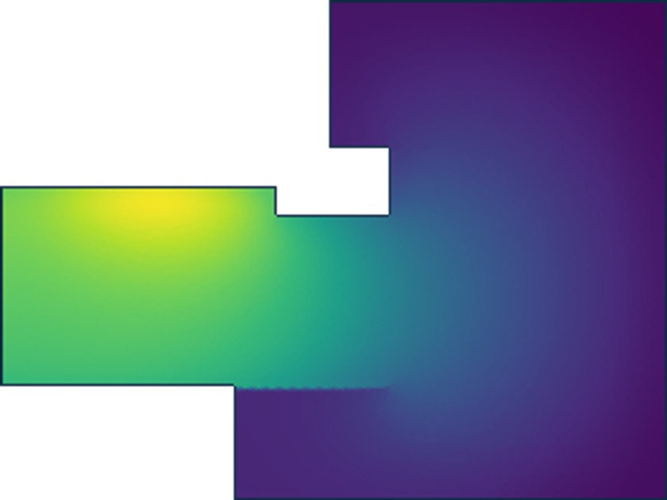


VI. GEC ICP空間比較
電子平均エネルギー：Swarm EEDFで高エネルギー領域が拡大
標準COMSOL / two-term / Monte Carlo / propagatorを共通カラースケール・t = 1 ms・4545共通節点で比較
標準COMSOL
two-term
Monte Carlo
propagator P1
8
8
8
8
4
4
4
4
z [cm]
0
0
0
0
−2.5
0
5
10
14
−2.5
0
5
10
14
−2.5
0
5
10
14
−2.5
0
5
10
14
r [cm]
r [cm]
r [cm]
r [cm]
⟨ε⟩ [eV]
4
5
6
7
8
wₑ = nₑ⟨ε⟩
∂wₑ/∂t + ∇·Γε = Qrh − Σj Δεj Rj
最大値：標準COMSOL 5.79、two-term 8.82 eV。⟨ε⟩は1電子当たりの平均エネルギーで、nₑ極大と同義ではない。
電子数重み付き ⟨ε⟩の標準COMSOL比（2T / MC / P1）= +46.7% / +46.1% / +45.9%。
outputs/argon_gec_icp/comparison_exports/{original,two_term,monte_carlo,propagator}/fields_common_time.csv
ELECTRON SWARM / PLASMA MODELING / 2026-09-18
50
Notes:
電子平均エネルギー：kinetic EEDFで高エネルギー領域が拡大。各カラーマップは全4545共通節点をmodified Shepard inverse-distance法で可視化補間した。global rangeは4ケース間で固定。ピークと差分統計は元の節点値から計算し、補間画像から再計測していない。
Sources:
- outputs/argon_gec_icp/comparison_exports/original/fields_common_time.csv
- outputs/argon_gec_icp/comparison_exports/two_term/fields_common_time.csv
- outputs/argon_gec_icp/comparison_exports/monte_carlo/fields_common_time.csv
- outputs/argon_gec_icp/comparison_exports/propagator/fields_common_time.csv

Slide 51
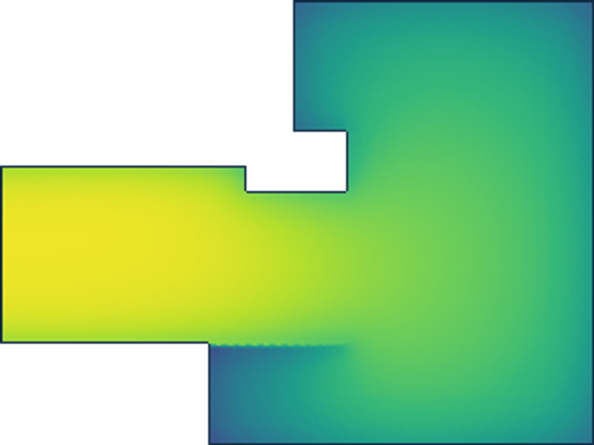
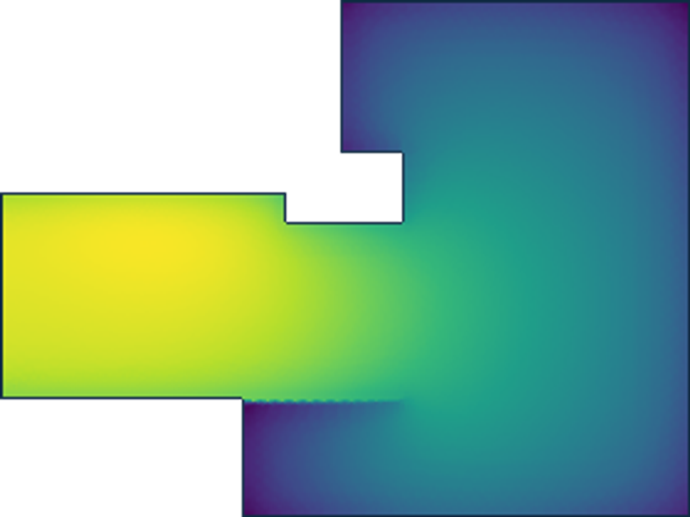


VI. GEC ICP空間比較
Ar*準安定粒子：EEDF尾部と過渡履歴が差を増幅
標準COMSOL / two-term / Monte Carlo / propagatorを共通カラースケール・t = 1 ms・4545共通節点で比較
標準COMSOL
two-term
Monte Carlo
propagator P1
8
8
8
8
4
4
4
4
z [cm]
0
0
0
0
−2.5
0
5
10
14
−2.5
0
5
10
14
−2.5
0
5
10
14
−2.5
0
5
10
14
r [cm]
r [cm]
r [cm]
r [cm]
log₁₀(nAr* / m⁻³)
10¹⁵
10¹⁶
10¹⁷
10¹⁸
10¹⁹
S* = nₑ nAr kexc
kexc = ∫[11.5 eV, ∞] σexc(ε)v(ε)p(ε)dε
nAr*は励起生成・拡散・壁消光・段階電離の履歴量。標準COMSOLは1 msで準安定粒子の定常判定のみ未通過。
体積積分NAr*の標準COMSOL比（2T / MC / P1）= -45.0% / -45.5% / -45.5%。この差は定常値差と断定しない。
outputs/argon_gec_icp/comparison_exports/{original,two_term,monte_carlo,propagator}/fields_common_time.csv
ELECTRON SWARM / PLASMA MODELING / 2026-09-18
51
Notes:
Ar* metastable：tail積分と過渡蓄積が空間差を増幅。各カラーマップは全4545共通節点をmodified Shepard inverse-distance法で可視化補間した。global rangeは4ケース間で固定。ピークと差分統計は元の節点値から計算し、補間画像から再計測していない。
Sources:
- outputs/argon_gec_icp/comparison_exports/original/fields_common_time.csv
- outputs/argon_gec_icp/comparison_exports/two_term/fields_common_time.csv
- outputs/argon_gec_icp/comparison_exports/monte_carlo/fields_common_time.csv
- outputs/argon_gec_icp/comparison_exports/propagator/fields_common_time.csv

Slide 52




VI. GEC ICP空間比較
Ar⁺：電子密度に追随し、壁近傍では準中性から外れる
標準COMSOL / two-term / Monte Carlo / propagatorを共通カラースケール・t = 1 ms・4545共通節点で比較
標準COMSOL
two-term
Monte Carlo
propagator P1
8
8
8
8
4
4
4
4
z [cm]
0
0
0
0
−2.5
0
5
10
14
−2.5
0
5
10
14
−2.5
0
5
10
14
−2.5
0
5
10
14
r [cm]
r [cm]
r [cm]
r [cm]
log₁₀(nAr⁺ / m⁻³)
10¹⁴
10¹⁵
10¹⁶
10¹⁷
10¹⁸
∇·(ε₀∇φ) = −e(nAr⁺ − nₑ)
λD/L ≪ 1 なら nAr⁺ ≃ nₑ
two-termの|nAr⁺−nₑ|/maxは中央値 0.17%、95%点 18.9%。壁・シース節点を含む。
体積積分NAr⁺の標準COMSOL比（2T / MC / P1）= -35.4% / -35.0% / -34.8%。nₑと同じ全体応答。
outputs/argon_gec_icp/comparison_exports/{original,two_term,monte_carlo,propagator}/fields_common_time.csv
ELECTRON SWARM / PLASMA MODELING / 2026-09-18
52
Notes:
Ar⁺：電子密度応答を追随し、壁近傍で準中性から外れる。各カラーマップは全4545共通節点をmodified Shepard inverse-distance法で可視化補間した。global rangeは4ケース間で固定。ピークと差分統計は元の節点値から計算し、補間画像から再計測していない。
Sources:
- outputs/argon_gec_icp/comparison_exports/original/fields_common_time.csv
- outputs/argon_gec_icp/comparison_exports/two_term/fields_common_time.csv
- outputs/argon_gec_icp/comparison_exports/monte_carlo/fields_common_time.csv
- outputs/argon_gec_icp/comparison_exports/propagator/fields_common_time.csv

Slide 53
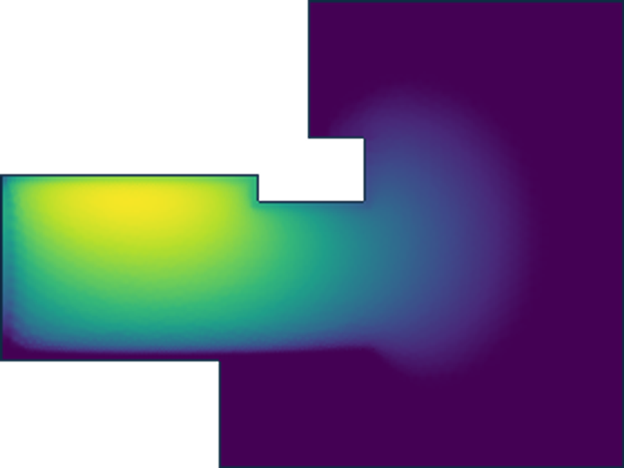


VI. GEC ICP空間比較
RF吸収密度：電子輸送が導電率と電磁場を自己整合に変える
標準COMSOL / two-term / Monte Carlo / propagatorを共通カラースケール・t = 1 ms・4545共通節点で比較
標準COMSOL
two-term
Monte Carlo
propagator P1
8
8
8
8
4
4
4
4
z [cm]
0
0
0
0
−2.5
0
5
10
14
−2.5
0
5
10
14
−2.5
0
5
10
14
−2.5
0
5
10
14
r [cm]
r [cm]
r [cm]
r [cm]
log₁₀(Qrh / W m⁻³)
10²
10³
10⁴
10⁵
10⁶
10⁷
Qrh < Qmax×10⁻⁶は表示下限未満。統計は未クリップ値
Qrh = ½ Re(J·E*)
≈ ½ Re(σp)|Eθ|²
最大値：標準COMSOL 2.29e+7、two-term 2.03e+7 W m⁻³。r=0ではEθ対称性により低下。
RF吸収の体積積分の標準COMSOL比（2T / MC / P1）= +15.5% / +15.5% / +15.5%。コイル電力は全ケース1500 W。
outputs/argon_gec_icp/comparison_exports/{original,two_term,monte_carlo,propagator}/fields_common_time.csv
ELECTRON SWARM / PLASMA MODELING / 2026-09-18
53
Notes:
RF吸収 Qrh：kinetic transportがconductivityと場を自己整合に変更。各カラーマップは全4545共通節点をmodified Shepard inverse-distance法で可視化補間した。global rangeは4ケース間で固定。ピークと差分統計は元の節点値から計算し、補間画像から再計測していない。
Sources:
- outputs/argon_gec_icp/comparison_exports/original/fields_common_time.csv
- outputs/argon_gec_icp/comparison_exports/two_term/fields_common_time.csv
- outputs/argon_gec_icp/comparison_exports/monte_carlo/fields_common_time.csv
- outputs/argon_gec_icp/comparison_exports/propagator/fields_common_time.csv

Slide 54
VI. GEC ICP空間比較
ウエハ面の径方向分布：形状差と絶対値差
z = 0 の出力節点（r = 0–8.0 cm）；密度・準安定粒子は各ケースの軸上値で規格化
標準COMSOL
two-term
Monte Carlo
propagator
Swarm 3手法は径方向形状までほぼ重なる。一方、標準COMSOLは平均エネルギーが低く、Ar*の外周部減衰も緩い。
fields_common_time.csv exact nodes; z = 0 m; no raster resampling
ELECTRON SWARM / PLASMA MODELING / 2026-09-18
54
Notes:
2Dカラーマップの読みを定量化するwafer面line-out。z=0の保存節点だけを使用し、画像補間値は使っていない。geometry corner側の最外点r=8.28 cmは除外し、r≤8.0 cmを比較した。densityとAr*はshape comparisonのためcaseごとにr=0値で規格化し、mean energyは絶対値を示す。
Sources:
- .tmp/swarm_physics_conference_20260914/build/conference_data.json
- outputs/argon_gec_icp/comparison_exports/*/fields_common_time.csv

Slide 55
VI. GEC ICP空間比較
中心軸の高さ方向分布：生成・蓄積・RF吸収の結合
r = 0、t = 1 ms；灰破線＝標準COMSOL、青＝two-term、緑破線＝Monte Carlo、青緑＝propagator P1
標準COMSOL
two-term
Monte Carlo
propagator
Qrh表示下限 = 10⁻⁶ W m⁻³（積分・統計には未使用）
Swarm 3手法は同じ高さ方向構造を与える。標準COMSOLとの差は局所反応だけでなく、RF場との自己整合を介して全軸へ伝播する。
centerline extracted from the 4545 common-time nodes; t = 0.001 s
ELECTRON SWARM / PLASMA MODELING / 2026-09-18
55
Notes:
r=0のaxis line-out。電子密度、Ar*、RF吸収密度を同じz座標で比較する。Qrh=0近傍のみ表示上10^-6 W/m3へfloorし、元データと積分値は変更していない。
Sources:
- .tmp/swarm_physics_conference_20260914/build/conference_data.json
- outputs/argon_gec_icp/comparison_exports/*/fields_common_time.csv

Slide 56
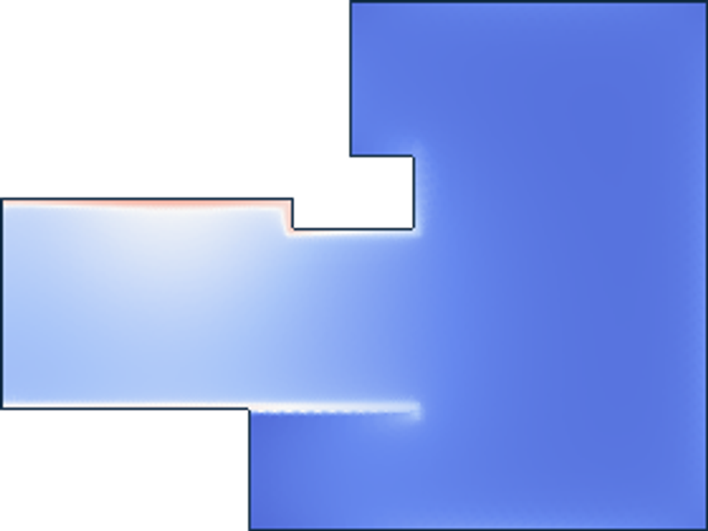


VI. GEC ICP空間比較
標準COMSOLとの差 I：電子密度
δs = 100(x − x_ref)/max(|x|,|x_ref|)：−100～+100%に有界な節点差
two-term − 標準COMSOL
Monte Carlo − 標準COMSOL
propagator − 標準COMSOL
8
−2.5
0
7
14
中央値 |δs| 47.6% 95%点 77.9%
ρ = 0.99449
0
中央値 |δs| 47.3% 95%点 77.9%
ρ = 0.99420
中央値 |δs| 47.4% 95%点 77.8%
ρ = 0.99422
7
14
0
7
14
nₑ: δs [%], 表示範囲 ±100%
3つのSwarm物性入力で同じ低密度化パターン。局所差は壁近傍・低密度域で大きく、体積積分電子数は約−35%。
−100
0
+100
青： 標準COMSOLより低い 赤： 標準COMSOLより高い。統計は未クリップ節点値
体積積分の標準COMSOL比（2T / MC / P1）
-35.4% / -35.0% / -34.8%
標準COMSOLとの差はSwarm 3手法間差より一桁以上大きい。EEDF表現と輸送モデルの選択が密度解を支配する。
fields_common_time.csv; 4545 identical nodes; original COMSOL reference
ELECTRON SWARM / PLASMA MODELING / 2026-09-18
56
Notes:
original基準差 I：電子密度。差分画像は1 ms・4545節点上のsigned symmetric differenceを計算した後、absolute mapと同じmodified Shepard法で可視化した。median、p95、correlationは補間前の節点値。ゼロ近傍のQrhでは局所相対差が100%へ近づくため、COMSOL積分Pabsも併記した。
Sources:
- outputs/argon_gec_icp/comparison_exports/*/fields_common_time.csv
- outputs/argon_gec_icp/comsol_model_comparison/icp_comparison_summary.csv

Slide 57
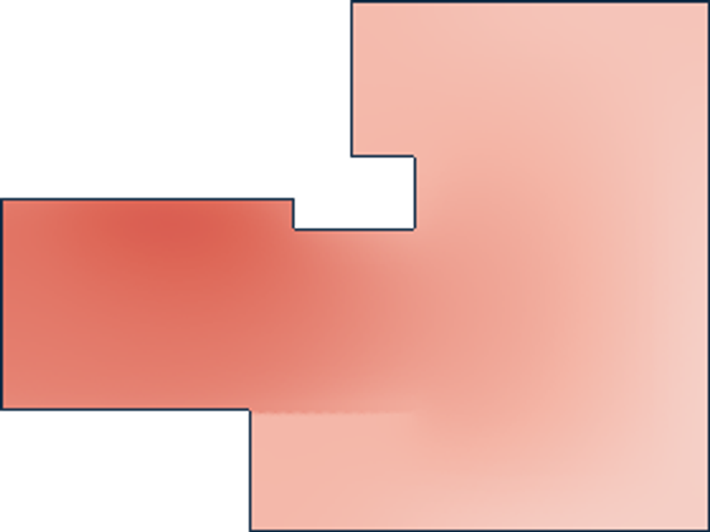

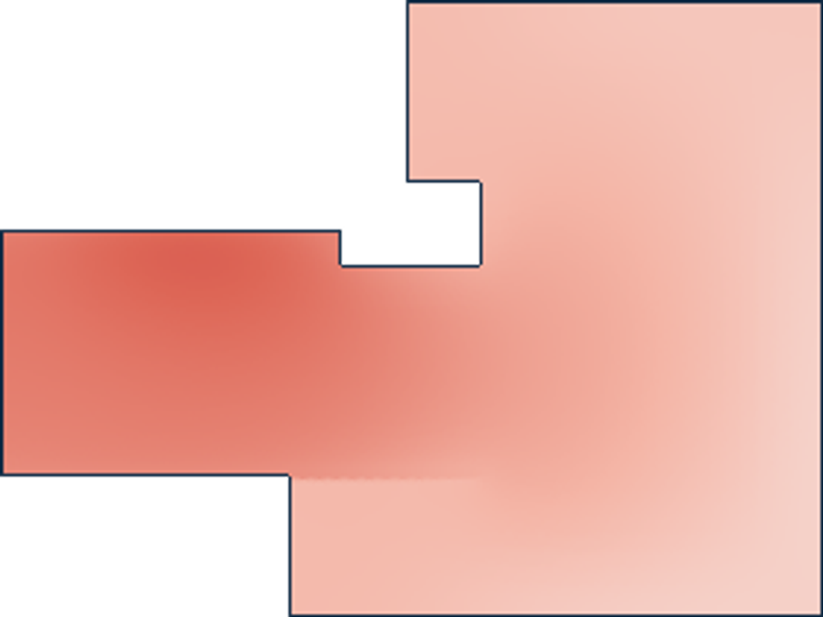
VI. GEC ICP空間比較
標準COMSOLとの差 II：電子平均エネルギー
δs = 100(x − x_ref)/max(|x|,|x_ref|)：−100～+100%に有界な節点差
two-term − 標準COMSOL
Monte Carlo − 標準COMSOL
propagator − 標準COMSOL
8
−2.5
0
7
14
中央値 |δs| 20.7% 95%点 33.3%
ρ = 0.99241
0
中央値 |δs| 20.4% 95%点 33.0%
ρ = 0.99226
中央値 |δs| 20.2% 95%点 32.9%
ρ = 0.99228
7
14
0
7
14
⟨ε⟩: δs [%], 表示範囲 ±50%
Swarm 3手法で正偏差が広がる。高い局所平均エネルギーが励起・電離積分核の重みを変える。
−50
0
+50
青： 標準COMSOLより低い 赤： 標準COMSOLより高い。統計は未クリップ節点値
体積積分の標準COMSOL比（2T / MC / P1）
+46.7% / +46.1% / +45.9%
電子数重み付き平均は標準COMSOLより約+46%。局所最大だけでなく、電子密度重み付き積分で確認する。
fields_common_time.csv; 4545 identical nodes; original COMSOL reference
ELECTRON SWARM / PLASMA MODELING / 2026-09-18
57
Notes:
original基準差 II：電子平均エネルギー。差分画像は1 ms・4545節点上のsigned symmetric differenceを計算した後、absolute mapと同じmodified Shepard法で可視化した。median、p95、correlationは補間前の節点値。ゼロ近傍のQrhでは局所相対差が100%へ近づくため、COMSOL積分Pabsも併記した。
Sources:
- outputs/argon_gec_icp/comparison_exports/*/fields_common_time.csv
- outputs/argon_gec_icp/comsol_model_comparison/icp_comparison_summary.csv

Slide 58
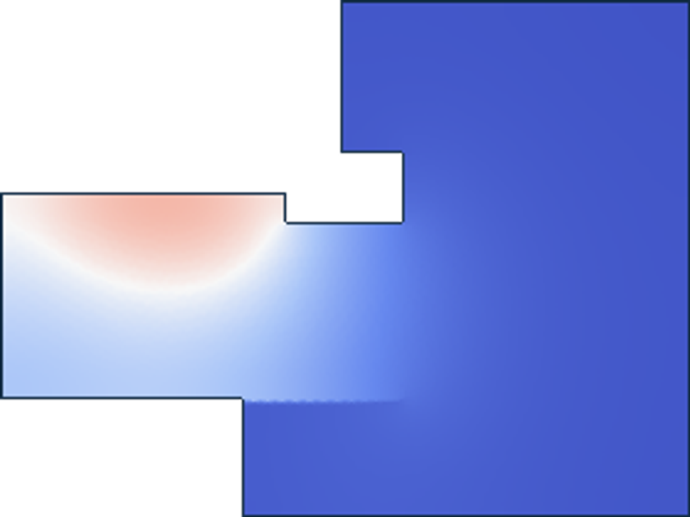


VI. GEC ICP空間比較
標準COMSOLとの差 III：Ar*準安定粒子
δs = 100(x − x_ref)/max(|x|,|x_ref|)：−100～+100%に有界な節点差
two-term − 標準COMSOL
Monte Carlo − 標準COMSOL
propagator − 標準COMSOL
8
−2.5
0
7
14
中央値 |δs| 70.1% 95%点 94.5%
ρ = 0.93772
0
中央値 |δs| 70.9% 95%点 94.7%
ρ = 0.93510
中央値 |δs| 70.8% 95%点 94.6%
ρ = 0.93577
7
14
0
7
14
nAr*: δs [%], 表示範囲 ±100%
局所的には符号が混在するが、体積積分は約−45%。標準COMSOLのAr*は1 msで未定常なので過渡差を含む。
−100
0
+100
青： 標準COMSOLより低い 赤： 標準COMSOLより高い。統計は未クリップ節点値
体積積分の標準COMSOL比（2T / MC / P1）
-45.0% / -45.5% / -45.5%
Ar*は高エネルギー尾部に敏感な反応系と緩和時間の双方を読む量。1 ms差を定常物性入力差だけに帰属しない。
fields_common_time.csv; 4545 identical nodes; original COMSOL reference
ELECTRON SWARM / PLASMA MODELING / 2026-09-18
58
Notes:
original基準差 III：Ar* metastable。差分画像は1 ms・4545節点上のsigned symmetric differenceを計算した後、absolute mapと同じmodified Shepard法で可視化した。median、p95、correlationは補間前の節点値。ゼロ近傍のQrhでは局所相対差が100%へ近づくため、COMSOL積分Pabsも併記した。
Sources:
- outputs/argon_gec_icp/comparison_exports/*/fields_common_time.csv
- outputs/argon_gec_icp/comsol_model_comparison/icp_comparison_summary.csv

Slide 59
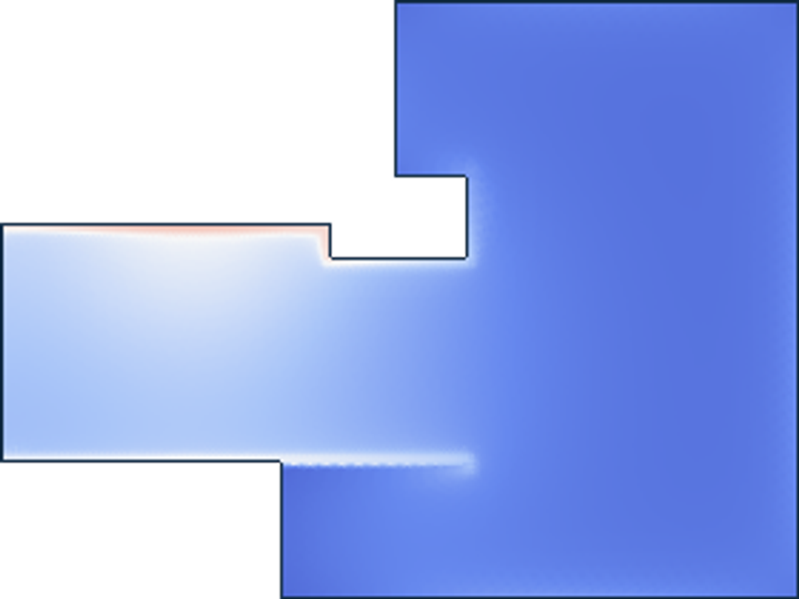


VI. GEC ICP空間比較
標準COMSOLとの差 IV：Ar⁺
δs = 100(x − x_ref)/max(|x|,|x_ref|)：−100～+100%に有界な節点差
two-term − 標準COMSOL
Monte Carlo − 標準COMSOL
propagator − 標準COMSOL
8
−2.5
0
7
14
中央値 |δs| 47.7% 95%点 77.9%
ρ = 0.99447
0
中央値 |δs| 47.5% 95%点 77.9%
ρ = 0.99419
中央値 |δs| 47.5% 95%点 77.8%
ρ = 0.99420
7
14
0
7
14
nAr⁺: δs [%], 表示範囲 ±100%
電子密度とほぼ同じ全体低下。シース・壁近傍の局所比は準中性近似では説明できない。
−100
0
+100
青： 標準COMSOLより低い 赤： 標準COMSOLより高い。統計は未クリップ節点値
体積積分の標準COMSOL比（2T / MC / P1）
-35.4% / -35.0% / -34.8%
体積積分Ar⁺は約−35%。プラズマ本体の生成・輸送再配分をnₑと対にして評価する。
fields_common_time.csv; 4545 identical nodes; original COMSOL reference
ELECTRON SWARM / PLASMA MODELING / 2026-09-18
59
Notes:
original基準差 IV：Ar⁺。差分画像は1 ms・4545節点上のsigned symmetric differenceを計算した後、absolute mapと同じmodified Shepard法で可視化した。median、p95、correlationは補間前の節点値。ゼロ近傍のQrhでは局所相対差が100%へ近づくため、COMSOL積分Pabsも併記した。
Sources:
- outputs/argon_gec_icp/comparison_exports/*/fields_common_time.csv
- outputs/argon_gec_icp/comsol_model_comparison/icp_comparison_summary.csv

Slide 60
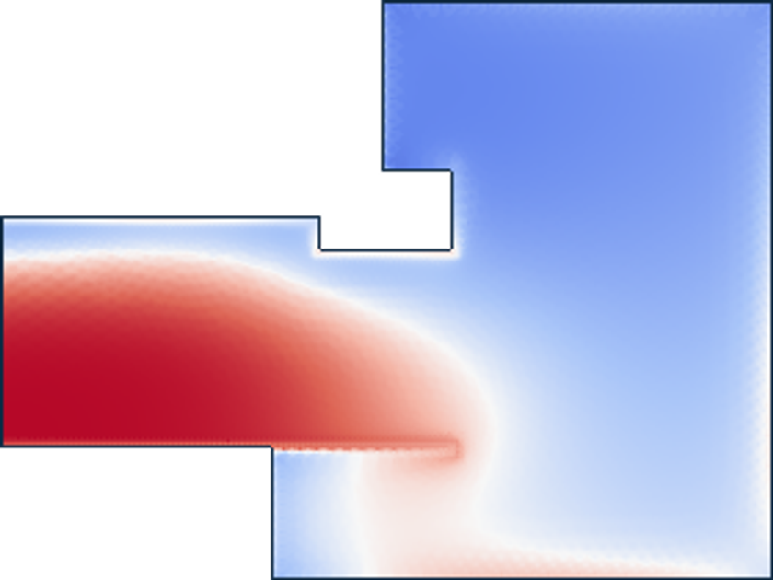


VI. GEC ICP空間比較
標準COMSOLとの差 V：RF吸収密度
δs = 100(x − x_ref)/max(|x|,|x_ref|)：−100～+100%に有界な節点差
two-term − 標準COMSOL
Monte Carlo − 標準COMSOL
propagator − 標準COMSOL
8
−2.5
0
7
14
中央値 |δs| 32.5% 95%点 98.0%
ρ = 0.96739
0
中央値 |δs| 32.6% 95%点 98.0%
ρ = 0.96775
中央値 |δs| 32.4% 95%点 98.0%
ρ = 0.96756
7
14
0
7
14
Qrh: δs [%], 表示範囲 ±100%
Qrh≈0の節点では有界差が±100%へ飽和するため、局所色だけでなくRF吸収の体積積分を優先する。
−100
0
+100
青： 標準COMSOLより低い 赤： 標準COMSOLより高い。統計は未クリップ節点値
体積積分の標準COMSOL比（2T / MC / P1）
+15.5% / +15.5% / +15.5%
RF吸収の体積積分は約+15.5%だがコイル電力は同一1500 W。プラズマへの結合効率と空間再配分が変化した。
fields_common_time.csv; 4545 identical nodes; original COMSOL reference
ELECTRON SWARM / PLASMA MODELING / 2026-09-18
60
Notes:
original基準差 V：RF吸収密度。差分画像は1 ms・4545節点上のsigned symmetric differenceを計算した後、absolute mapと同じmodified Shepard法で可視化した。median、p95、correlationは補間前の節点値。ゼロ近傍のQrhでは局所相対差が100%へ近づくため、COMSOL積分Pabsも併記した。
Sources:
- outputs/argon_gec_icp/comparison_exports/*/fields_common_time.csv
- outputs/argon_gec_icp/comsol_model_comparison/icp_comparison_summary.csv

Slide 61
VI. GEC ICP空間比較
ICPの差を局所値と体積積分で評価
局所統計は4545節点、積分値はCOMSOL 軸対称体積積分；すべてt = 1 ms
物理量 | two-term 局所中央値／95%点 | Monte Carlo 局所中央値／95%点 | propagator 局所中央値／95%点 | 体積積分差 two-term／MC／P1 | 解釈
nₑ | 47.6 / 77.9 | 47.3 / 77.9 | 47.4 / 77.8 | -35.4% / -35.0% / -34.8% | 壁近傍で局所比が増幅
⟨ε⟩ | 20.7 / 33.3 | 20.4 / 33.0 | 20.2 / 32.9 | +46.7% / +46.1% / +45.9% | 全域で正偏差
Ar* | 70.1 / 94.5 | 70.9 / 94.7 | 70.8 / 94.6 | -45.0% / -45.5% / -45.5% | 標準COMSOL未定常を含む
Ar⁺ | 47.7 / 77.9 | 47.5 / 77.9 | 47.5 / 77.8 | -35.4% / -35.0% / -34.8% | nₑと共変
Qrh | 32.5 / 98.0 | 32.6 / 98.0 | 32.4 / 98.0 | +15.5% / +15.5% / +15.5% | 0近傍は局所比非頑健
評価指標
δs=100(x−x_ref)/max(|x|,|x_ref|), ΔX=100(X−X_ref)/X_ref
局所95%点は低信号域で大きくなる。物理判断は絶対分布図・局所差・空間相関・体積積分を組み合わせる。
fields_common_time.csv; icp_comparison_summary.csv
ELECTRON SWARM / PLASMA MODELING / 2026-09-18
61
Notes:
original COMSOL基準の空間差。対称相対差は±100%に有界だが、双方が小さい領域では物理的重要度を表さない。したがってCOMSOL積分演算子によるinventory/Pabsのsigned changeを併記する。
Sources:
- outputs/argon_gec_icp/comparison_exports/*/fields_common_time.csv
- outputs/argon_gec_icp/comsol_model_comparison/icp_comparison_summary.csv

Slide 62
VI. GEC ICP空間比較
ICP同時刻の積分量：標準COMSOLと3手法
t = 1 ms；標準COMSOLの保存終端に合わせた厳密な時刻補間比較
ケース | 体積積分電子数 | ⟨ε⟩ [eV] | 体積積分Ar* | RF吸収 [W]
標準COMSOL | 2.943e+14 | 5.1246 | 5.708e+15 | 1206.273
two-term | 1.901e+14 | 7.5192 | 3.141e+15 | 1392.653
Monte Carlo | 1.914e+14 | 7.4877 | 3.108e+15 | 1393.035
propagator P1 | 1.919e+14 | 7.4757 | 3.110e+15 | 1393.180
Swarm 3手法は互いに近い一方、標準COMSOLからは電子数−35%、⟨ε⟩+46%、NAr*−45%、RF吸収の体積積分+15.5%。
comsol_model_comparison/icp_comparison_summary.csv
ELECTRON SWARM / PLASMA MODELING / 2026-09-18
62
Notes:
1 msの同時刻積分量。3つのFunction EEDF casesは10 ms terminalでstationarity acceptedだが、originalは1 msまでしか保存されず、metastable inventoryがこの時刻でstationarity gate未通過。この表は厳密な同時刻比較であり、全ケース定常比較ではない。
Sources:
- outputs/argon_gec_icp/comsol_model_comparison/icp_comparison_summary.csv
- outputs/argon_gec_icp/comsol_model_comparison/icp_stationarity_summary.csv

Slide 63
VI. GEC ICP空間比較
ICP過渡応答：1 ms比較と定常到達
標準Maxwell型は1 msで終了：Ar* 隣接時刻変化 11.54% > 判定閾値3%
標準Maxwell型の1 ms値は同時刻比較には使えるが、定常到達の基準ではない。
comparison_exports/*/volume_time_series.csv; icp_stationarity_summary.csv
ELECTRON SWARM / PLASMA MODELING / 2026-09-18
63
Notes:
time histories。originalは1 msまで、Function EEDF casesは10 msまで。Ar* gate failureによりoriginalをstationary baselineとは扱わない。
Sources:
- outputs/argon_gec_icp/comparison_exports/*/volume_time_series.csv
- outputs/argon_gec_icp/comsol_model_comparison/icp_stationarity_summary.csv

Slide 64
VI. GEC ICP空間比較
1 ms：標準Maxwell型EEDFとSwarm EEDF参照表
物理的意味
⟨ε⟩ +45.9–46.7%
電子数 −34.8–35.4%
Ar* −44.9–45.5%
RF吸収の体積積分 +15.45–15.49%
非Maxwell型EEDFの高エネルギー尾部と輸送の
自己整合差が密度・励起種・
RF吸収へ伝播。
このケースの主要モデル差はSwarm 3手法間ではなく、Maxwell型対EEDF参照表。
icp_comparison_summary.csv (common_time_exact, 0.001 s)
ELECTRON SWARM / PLASMA MODELING / 2026-09-18
64
Notes:
同時刻1 ms比較。originalはstationarity未達なので、モデルfamily差の瞬時比較としてのみ解釈する。
Sources:
- outputs/argon_gec_icp/comsol_model_comparison/icp_comparison_summary.csv

Slide 65
VII. GEC CCP
GEC CCP：RF周期条件と各手法の入力
RF
Vrf(t)=V₀ sin(2π·13.56 MHz·t), solution(t+TRF)=solution(t)
項目 | two-term | Monte Carlo | propagator P1 | COMSOL側の供給元
反応速度の与え方 | EEDF参照表 | 非弾性反応速度表 | EEDF参照表 | 反応機構（COMSOL）
電子移動度 | Swarm表から読込 | Swarm表から読込 | Swarm表から読込 | 物性値補間
電子拡散・エネルギー輸送 | — | — | — | COMSOL
弾性衝突エネルギー損失 | 手法別の外部表 | 粒子軌道計算の外部表 | 手法別の外部表 | 変数対応を定義
RF周期・シース・壁境界 | — | — | — | COMSOL周期定常計算
解析条件
13.56 MHz · 1 W 入力電力 · MPHで定義したCCP形状 · 周期定常判定
CCPでは時間平均E/NだけでRF位相依存EEDFを表せるかが主要なモデルリスク。
[R14] | docs/comsol_gec_ccp.md; config/comsol/argon_gec_ccp_*_map.yaml
ELECTRON SWARM / PLASMA MODELING / 2026-09-18
65
Notes:
CCPの入力契約。two-term/propagatorとMCではreaction/elastic-loss materializationが異なる。
Sources:
- COMSOL 6.4 Application Library: GEC CCP Reactor, argon_gec_ccp.html
- docs/comsol_gec_ccp.md
- config/comsol/argon_gec_ccp_two_term_map.yaml
- config/comsol/argon_gec_ccp_monte_carlo_map.yaml
- config/comsol/argon_gec_ccp_propagator_map.yaml

Slide 66
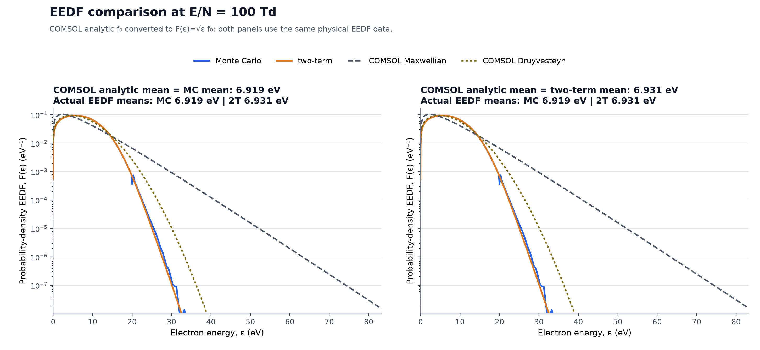
VII. GEC CCP
GEC CCP EEDF：SwarmとCOMSOL解析分布
100 Td代表点。電子エネルギー軸は線形、縦軸は対数；解析分布は各Swarm平均エネルギーに一致
100 Tdではtwo-termとMonte Carloの平均エネルギーは約0.2%差だが、Maxwellianのtail形状は大きく異なる。
Source figure (non-editable): outputs/argon_gec_ccp/plots_current_comsol_two_term_mc_spatial/eedf_comparison_0100_Td.png; commit 84afdbc
ELECTRON SWARM / PLASMA MODELING / 2026-09-18
66
Notes:
保存済みCCP検証図を再確認した。100 Tdの平均エネルギーはMonte Carlo 6.919 eV、two-term 6.931 eV。
左は解析分布をMC平均に、右はtwo-term平均に一致させた比較。横軸は0–約83 eVの線形目盛。
historical CCP licensed spatial runにはpropagator P1が含まれないため、このスライドはtwo-termとMonte Carloを示す。

Slide 67
VII. GEC CCP
GEC CCP：電子密度 nₑ
標準COMSOL・two-term・Monte Carloのperiod-average比較；入力電力1 W、共通1520節点・共通線形カラースケール
標準COMSOL比 relative L₂：two-term 0.418 / Monte Carlo 0.404
max nₑ [m⁻³]：2.23×10¹⁵ → 1.46×10¹⁵ / 1.50×10¹⁵
両Swarm入力は分布形状を概ね共有しつつ、電子密度ピークを標準COMSOL比で約33%低下させる。
Source figure (non-editable): comsol_style_electron_density_comparison.png; solver_comparison_manifest.json; commit 84afdbc
ELECTRON SWARM / PLASMA MODELING / 2026-09-18
67
Notes:
左からOriginal COMSOL built-in Druyvesteyn、two-term Swarm、Monte Carlo Swarm。
同一MPH、同一1 W条件、同一period-average、共通1520節点で比較。
relative L2 differenceは0.4179と0.4044。max n_eは標準2.230e15、two-term 1.462e15、MC 1.501e15 m^-3。

Slide 68
VII. GEC CCP
GEC CCP：電子温度
標準COMSOL・two-term・Monte Carloのperiod-average比較；共通節点・共通線形カラースケール
標準COMSOL比 relative L₂：two-term 0.239 / Monte Carlo 0.237
global max [eV]：18.97 → 15.16 / 15.21
Swarm 2手法はほぼ同じ温度場を与え、標準解析EEDFとの差が空間差の主要因になっている。
Source figure (non-editable): comsol_style_electron_temperature_comparison.png; solver_comparison_manifest.json; commit 84afdbc
ELECTRON SWARM / PLASMA MODELING / 2026-09-18
68
Notes:
relative L2 differenceは0.2395と0.2373。
global maxは標準18.9706 eV、two-term 15.1625 eV、MC 15.2088 eV。
局所的なbulkの増減とglobal maximumの変化は区別して読む。

Slide 69
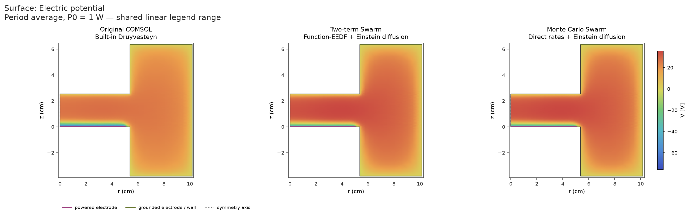
VII. GEC CCP
GEC CCP電位
標準COMSOL / two-term / Monte Carlo、period-average・共通カラースケール
標準COMSOL比 relative L₂：two-term 0.319 / Monte Carlo 0.317
電位範囲 [V]：−75.85…27.33 → 約−52.4…35.4
EEDF・輸送係数の変更は生成率だけでなく、空間電荷を介して電位構造まで変える。
Source figure (non-editable): comsol_style_electric_potential_comparison.png; solver_comparison_manifest.json; commit 84afdbc
ELECTRON SWARM / PLASMA MODELING / 2026-09-18
69
Notes:
relative L2 differenceは0.3187と0.3171。
標準範囲は-75.8465～27.3316 V、two-termは-52.3754～35.4609 V、MCは-52.4906～35.3537 V。

Slide 70
VII. GEC CCP
CCP定量評価：手法差よりEEDFモデル差が大きい
評価量 | 標準COMSOL | two-term | Monte Carlo | 読取り
EEDF 100 Tdの〈ε〉 | 解析分布 | 6.931 eV | 6.919 eV | 2手法は0.2%差。解析形状との差を別に評価
電子密度 nₑ | max 2.23×10¹⁵ | L₂ 0.418 / max 1.46×10¹⁵ | L₂ 0.404 / max 1.50×10¹⁵ | 密度絶対値が約33%低下
電子温度 | max 18.97 eV | L₂ 0.239 / max 15.16 | L₂ 0.237 / max 15.21 | 2手法間は小、標準との差は残る
電位 | −75.85…27.33 V | L₂ 0.319 | L₂ 0.317 | 空間電荷を介して電位へ波及
再現性・受入れ | baseline repeat L₂≤4.2×10⁻¹³ | physical target accepted | physical target accepted | 同一1520節点・period-average
propagator P1 | — | — | — | 表は存在するが、当時のCCP空間solve結果には未収録
次の検証
propagator P1のlicensed solveを同一MPH・同一周期平均条件で追加し、位相分解と周期定常性も保存する。
保存済み証拠ではtwo-termとMonte Carloは近い。標準COMSOL解析EEDFとの差がCCP空間解を支配する。
solver_comparison_manifest.json; eedf_comparison_summary.csv; recovered from commit 84afdbc
ELECTRON SWARM / PLASMA MODELING / 2026-09-18
70
Notes:
GEC CCPの保存済み比較結果を定量要約した。
P1はSwarm表・bundleがあることと、licensed COMSOL空間solve結果があることを区別した。後者はhistorical result setに含まれない。

Slide 71
VIII. 装置開発への適用
半導体装置開発でSwarm計算が支える判断
開発課題 | 感度が高い電子物理 | COMSOLで見る分布 | 支える判断 | 単独では言えないこと
誘電体エッチ | 電離・励起の高エネルギー尾部 | nₑ、Ar*、RF吸収 | 電力・圧力の条件窓 | エッチ速度・形状
ラジカルエッチ／洗浄 | 解離・付着 | ラジカル生成源、電気陰性度 | ガス比・滞留時間 | 表面反応を含む清浄化速度
PECVD / ALD | 振動・電子励起、前駆体活性化 | 活性種生成源 | 投入量・プラズマ時間 | 膜質・組成
均一性調整 | 移動度、拡散、局所反応速度 | 径方向・高さ方向勾配 | コイル・電極・圧力設計 | 非局所性が強い場合の精度
損傷抑制 | 高エネルギー電子、電離源 | シース結合の代理指標、種粒子束 | バイアス・パルス条件 | イオンエネルギー分布・損傷量
EEDF差を良い／悪いで評価せず、対象反応と空間KPIへ写像してプロセス条件判断に使う。
ELECTRON SWARM / PLASMA MODELING / 2026-09-18
71
Notes:
Swarm計算は電子反応源・輸送係数のモデルリスクを評価するもので、ウェハ結果を直接予測するものではない。
装置判断にはCOMSOLの空間分布、表面反応、シース、実験診断を組み合わせる。
有用性が高いのは、反応閾値、付着、輸送、非局所性のどれがKPIを支配するかを絞る場面である。

Slide 72
VIII. 装置開発への適用
適用限界を先に判定する
局所Swarm表を使う前に、空間・時間・磁場・角度・高エネルギー尾部の尺度を確認
指標 | 定義 | ≪1なら | 大きい場合のリスク | 推奨する対応
Knₑ | λₑ / L | 局所場・局所平均エネルギーが妥当 | 非局所電子輸送 | 非局所電子輸送モデル／実験診断
Ω | ω_RF / ν_m | 電子緩和がRFより速い | 位相依存EEDF | 周期BoltzmannまたはMonte Carlo
β | ω_ce / ν_m | 磁化が弱い | 交差E–B異方性 | 全Yℓm展開または軌道Monte Carlo
A | |F₂/F₀| | two-term切断が小さい | 高次角度成分 | multi-termのLmax収束
高エネルギー範囲 | ε_max / 反応閾値 | 必要な高エネルギー尾部を含む | 閾値反応の過小評価 | エネルギー上限延長・希少反応の標本確認
KnₑやΩが大きい領域では、局所EEDF表そのものが主要誤差源になる。計算法を高級化するだけでは解決しない。
ELECTRON SWARM / PLASMA MODELING / 2026-09-18
72
Notes:
λeは電子の代表平均自由行程、Lは装置場・密度の勾配長。νmは運動量移行衝突周波数。
ωRFは駆動角周波数、ωceは電子サイクロトロン周波数。
Aは二項近似の角度切断を測る一つの指標。実際には対象観測量のLmax収束で確認する。

Slide 73
VIII. 装置開発への適用
推奨ワークフロー：探索から重点検証へ
01
反応とKPIを決める
対象反応の閾値と、見る空間量・ウエハ指標を先に定義する。
02
断面積を監査
過程、閾値、角度情報、付着・超弾性・状態分解の有無を確認する。
03
two-termで広く掃引
E/N・混合比・温度を広く走査し、感度の高い領域を特定する。
04
PN・P1で差を分解
角度切断と離散化に対する独立な収束確認を行う。
05
Monte Carloで選択点を検算
統計誤差を定量化し、軌道・B場・高エネルギー尾部が重要な点を確認する。
06
COMSOLと実験へ接続
同一MPHで空間分布を比較し、診断・ウエハKPIとの差から仮定を更新する。
全条件を高コスト手法で解かず、KPI感度と証拠不足に応じて計算資源を配分する。
ELECTRON SWARM / PLASMA MODELING / 2026-09-18
73
Notes:
本スライドは装置開発での推奨運用。旧資料の内部処理名を外し、意思決定に必要な順序へ並べた。
実験差が残る場合は、solverを変える前に断面積、化学、局所近似、壁境界、診断解釈へ戻る。

Slide 74
IX. 結論
Swarm結果を装置設計に使うための結論
確認できたこと | 本データの定量結果 | 装置開発での意味
4手法の役割 | 決定論3手法＋粒子Monte Carlo | 近似・離散化・統計を別方向から検算
EEDF比較 | 横軸を線形化し、Maxwellian / Druyvesteynを同一〈ε〉で比較 | 反応閾値とtailの絶対エネルギーを直接読む
純ArのEEDF | Swarm 3手法は広い条件で同じ物理枝 | 広域探索には高速手法、選択点は独立検算
ICPのSwarm 3入力 | 積分量の手法間差は概ね1.1%以下 | 標準COMSOLのEEDF表現との差が支配的
CCPの2入力 | nₑ L₂ 0.40–0.42、電子温度L₂ 0.237–0.239 | two-termとMCは近いが標準COMSOLとの差は大きい
CCPの証拠範囲 | 標準COMSOL＋two-term＋MCの周期平均2D結果 | P1空間結果は追加solveが必要
次の決定的検証
CCPのpropagator P1を同一MPH・同一周期平均で追加し、RF位相分解・周期間差・共通メッシュ出力を揃える。
仮定 → 数値収束 → 採用判定 → COMSOL入力 → 空間KPIの因果鎖を切らない。
ELECTRON SWARM / PLASMA MODELING / 2026-09-18
74
Notes:
純Ar・混合ガス・GEC ICP・保存済みGEC CCPの結果を要約した。
CCPは標準COMSOL、two-term、Monte Carloのperiod-average結果を確認済み。propagator P1の空間solveは別途必要。

Slide 75
REFERENCES
参考文献 I：電子Boltzmann・Swarm数値法
[R1]
Hagelaar & Pitchford, Plasma Sources Sci. Technol. 14 (2005) 722–733. DOI:10.1088/0963-0252/14/4/011
[R2]
Pitchford et al., Plasma Process. Polym. 14 (2017) 1600098. DOI:10.1002/ppap.201600098
[R3]
Leyh, Loffhagen & Winkler, Comput. Phys. Commun. 113 (1998) 33–48. DOI:10.1016/S0010-4655(98)00062-9
[R4]
White, Robson & Ness, Phys. Rev. E 60 (1999) 7457. DOI:10.1103/PhysRevE.60.7457
[R5]
Longo, Plasma Sources Sci. Technol. 15 (2006) S181–S188. DOI:10.1088/0963-0252/15/4/S04
[R6]
Longo & Diomede, Eur. Phys. J. Appl. Phys. 26 (2004). DOI:10.1051/epjap:2004030
[R7]
Scharfetter & Gummel, IEEE Trans. Electron Devices 16 (1969) 64–77. DOI:10.1109/T-ED.1969.16566
DOIs are included for direct retrieval.
ELECTRON SWARM / PLASMA MODELING / 2026-09-18
75
Notes:
電子Swarm理論・数値法の主要文献。
Sources:
- Hagelaar & Pitchford, Plasma Sources Sci. Technol. 14 (2005) 722–733. DOI:10.1088/0963-0252/14/4/011
- Pitchford et al., Plasma Process. Polym. 14 (2017) 1600098. DOI:10.1002/ppap.201600098
- Leyh, Loffhagen & Winkler, Comput. Phys. Commun. 113 (1998) 33–48. DOI:10.1016/S0010-4655(98)00062-9
- White, Robson & Ness, Phys. Rev. E 60 (1999) 7457. DOI:10.1103/PhysRevE.60.7457
- Longo, Plasma Sources Sci. Technol. 15 (2006) S181–S188. DOI:10.1088/0963-0252/15/4/S04
- Longo & Diomede, Eur. Phys. J. Appl. Phys. 26 (2004). DOI:10.1051/epjap:2004030
- Scharfetter & Gummel, IEEE Trans. Electron Devices 16 (1969) 64–77. DOI:10.1109/T-ED.1969.16566

Slide 76
REFERENCES
参考文献 II：GEC装置・非局所動力学・実装資料
[R8]
Hargis et al., Rev. Sci. Instrum. 65 (1994) 140–154. DOI:10.1063/1.1144770
[R9]
Miller et al., J. Res. NIST 100 (1995) 427–439. DOI:10.6028/jres.100.032
[R10]
Godyak, Piejak & Alexandrovich, Plasma Sources Sci. Technol. 11 (2002) 525–543. DOI:10.1088/0963-0252/11/4/320
[R11]
Godyak & Kolobov, Phys. Rev. Lett. 81 (1998) 369. DOI:10.1103/PhysRevLett.81.369
[R12]
Godyak et al., Phys. Rev. E 64 (2001) 026406. DOI:10.1103/PhysRevE.64.026406
[R13]
COMSOL 6.4 Application Library: Argon GEC ICP, argon_gec_icp.html
[R14]
COMSOL 6.4 Application Library: GEC CCP Reactor, argon_gec_ccp.html
Repository sources
docs/{product_schema_v2,physics_limitations,comsol_workflow,comsol_gec_icp,comsol_gec_ccp}.md
outputs/argon_gec_icp/* · lxcat_swarm_validation/{mc_refinement_v7,mc_core_v8} · electron_swarm/solvers/*
Official COMSOL pages: doc.comsol.com/6.4/.../argon_gec_{icp,ccp}.html
ELECTRON SWARM / PLASMA MODELING / 2026-09-18
76
Notes:
GEC reactor、nonlocal kinetics、COMSOL公式資料およびリポジトリ内一次データ。
Sources:
- Hargis et al., Rev. Sci. Instrum. 65 (1994) 140–154. DOI:10.1063/1.1144770
- Miller et al., J. Res. NIST 100 (1995) 427–439. DOI:10.6028/jres.100.032
- Godyak, Piejak & Alexandrovich, Plasma Sources Sci. Technol. 11 (2002) 525–543. DOI:10.1088/0963-0252/11/4/320
- Godyak & Kolobov, Phys. Rev. Lett. 81 (1998) 369. DOI:10.1103/PhysRevLett.81.369
- Godyak et al., Phys. Rev. E 64 (2001) 026406. DOI:10.1103/PhysRevE.64.026406
- COMSOL 6.4 Application Library: Argon GEC ICP, argon_gec_icp.html
- COMSOL 6.4 Application Library: GEC CCP Reactor, argon_gec_ccp.html
- docs/comsol_workflow.md
- outputs/argon_gec_icp/
- outputs/lxcat_swarm_validation/evaluation/

